Slide 1



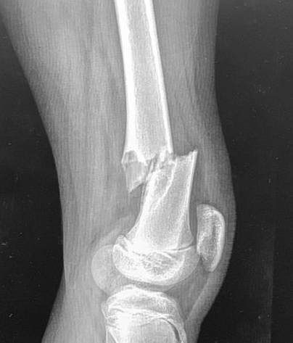
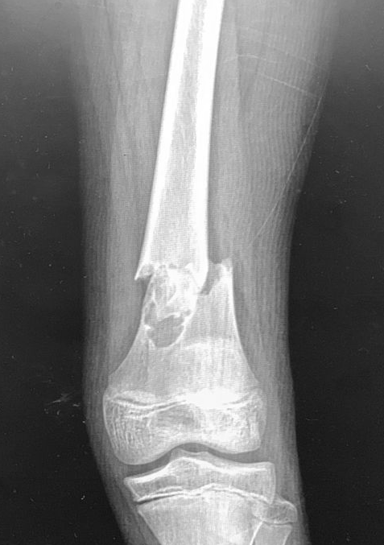
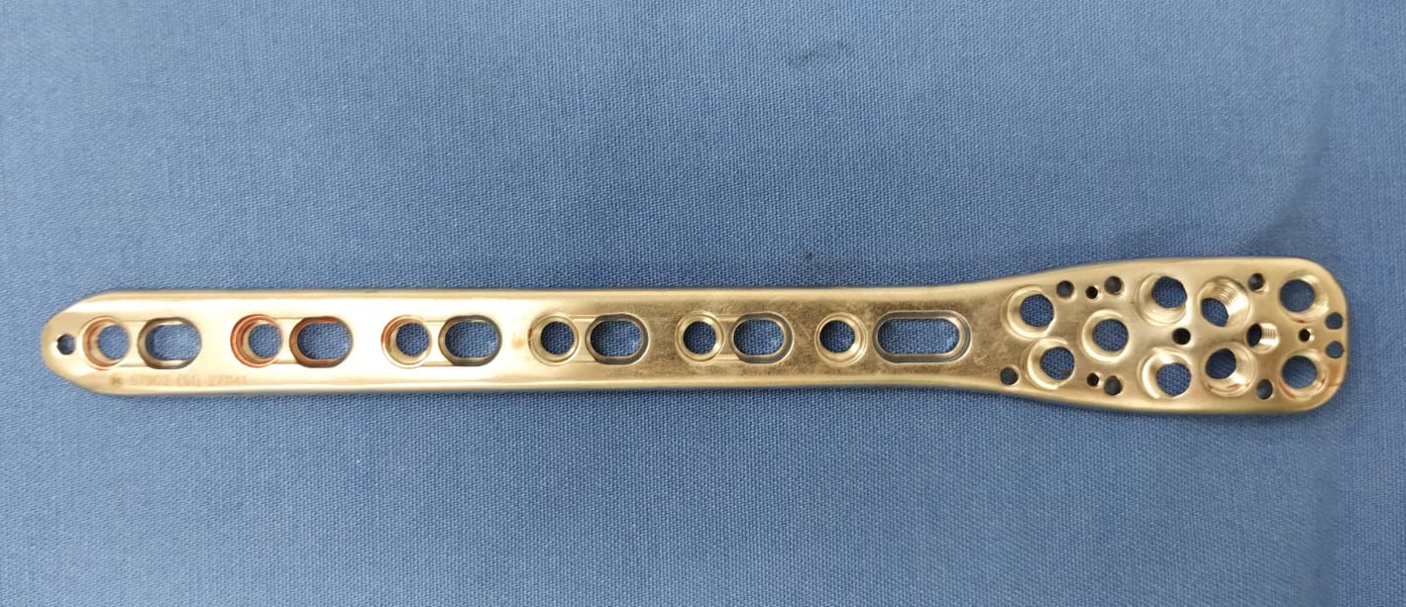
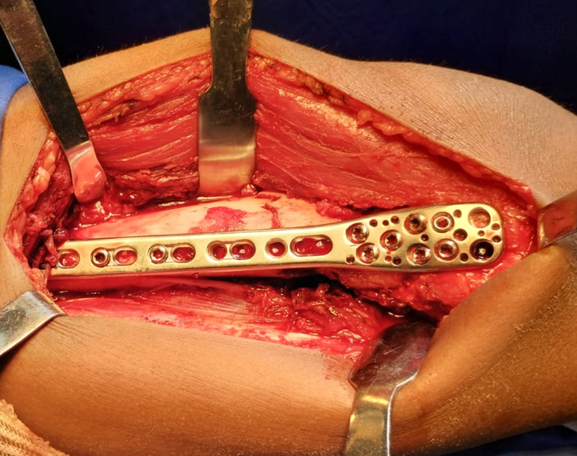
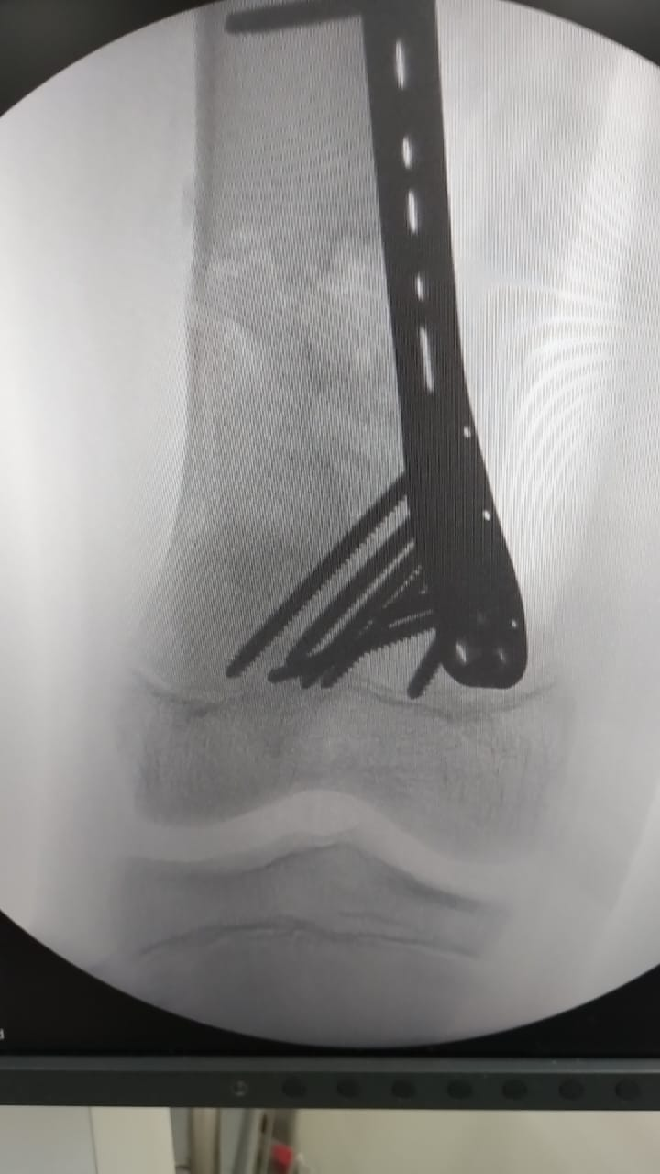
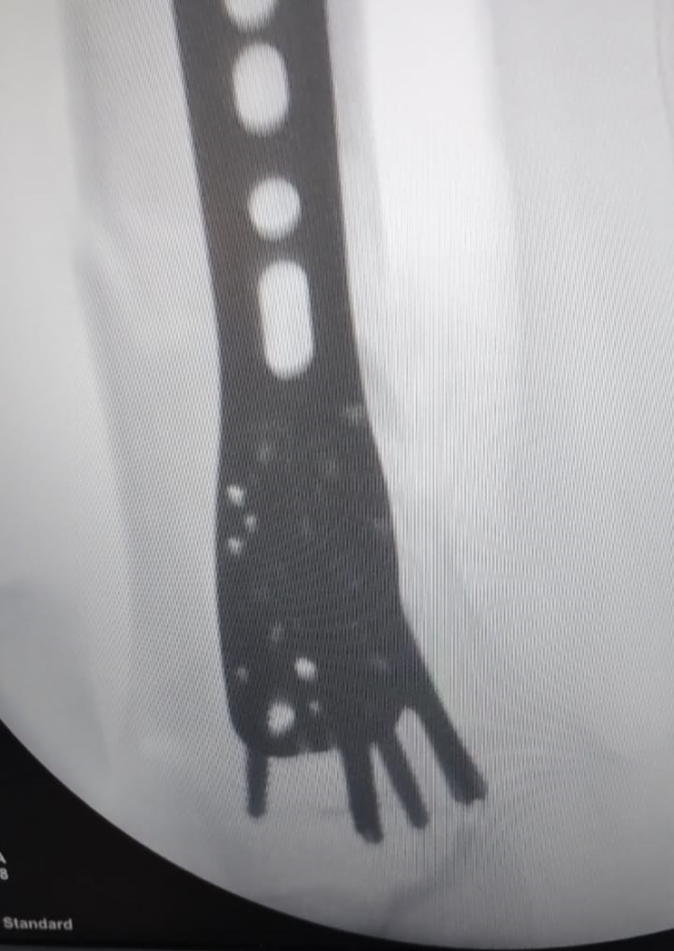
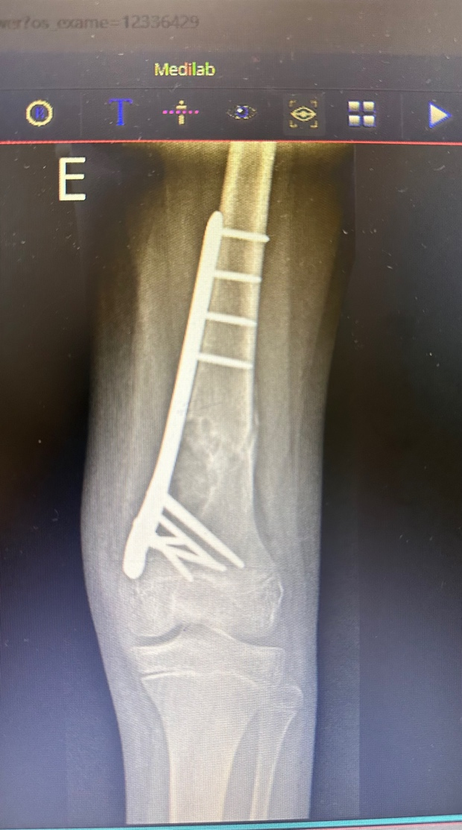
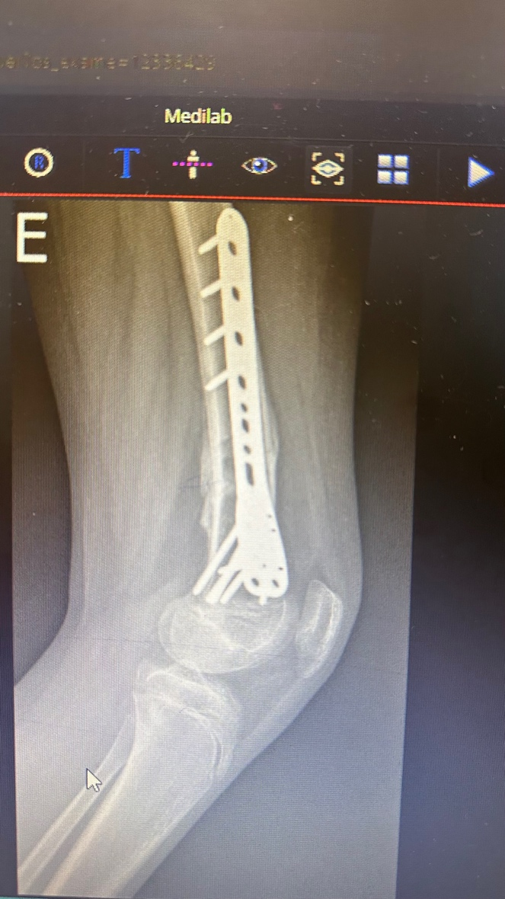

Fibroma não ossificante do fêmur distal tratado cirurgicamente com implante não usual: um relato de caso
Estela Estevez Monteiro¹, Rafael Batman de Goes¹, Leticia Gugliermo Tarento¹, Ricardo Streitas^{2,3}, Renan Pires Negrão dos Santos², Luiz Claudio Rodrigues Lacerda³, Luciano Rodrigo Peres Arruda⁴, Helio Yoshiteru Ishihara⁵.
Resumo:
Introdução: O fibroma não ossificante, um tipo de displasia fibrosa, é uma lesão benigna ativa, pseudotumoral, osteofibrosa de possiblidade rara de malignização. São comuns na região metafisária dos ossos longos, principalmente da tíbia e metáfise distal do fêmur de crianças e adolescentes. As indicações de tratamento cirúrgico são restritas quando há fraturas ou deformidade clínica.
Materiais e métodos: Trata-se de relato de caso de fratura patológica causada por fibroma não ossificante da região metaepifisária distal do fêmur em adolescente de 12 anos, vítima de trauma no joelho durante prática esportiva, tratada cirurgicamente com implante não usual (placa de úmero proximal bloqueada) aplicada na superfície medial do fêmur distal.
Resultados: Houve consolidação completa da fratura, sem fechamento prematuro da cartilagem de crescimento nem deformidade angular.
Discussao: As placas de úmero proximal têm se mostrado versáteis para o tratamento de fraturas diversas em virtude da forma se acoplar a anatomia de diversas regiões. A literatura descreve o uso seguro destes implantes em casos selecionados de fraturas metadiafisárias distais do úmero, fraturas periprotéticas do joelho e fraturas complexas do fêmur distal.
Como a lesão fibrosa se encontrava muito próxima a linha fisária do fêmur distal optamos em utilizar um implante que contemplasse grande estabilidade, segurança quanto a proximidade da fise e que se acoplasse anatomicamente ao fêmur distal.
Conclusão: A utilização da placa de úmero proximal bloqueada com angulo fixo se mostrou muito útil e versátil nesta situação por se acoplar a superfície medial do fêmur distal, conferindo grande estabilidade a fratura e preservando a cartilagem de crescimento do fêmur distal.
]
1. Radiografias préoperatórias, evidenciando a fratura patológica do fêmur distal
2. Placa de úmero proximal bloqueada em aço
3. Imagem intraoperatória após a fixação
4. Imagens floroscópicas da osteossintese
1Acadêmicos do Curso de Medicina – Faculdade Santa Marcelina – São Paulo
2 Médicos do Grupo de Trauma – Hospital Santa Marcelina – São Paulo
3 Professores do Curso de Medicina – Faculdade Santa Marcelina – São Paulo
4 Chefe do Serviço de Ortopedia - Hospital Santa Marcelina – São Paulo
5 Chefe do Grupo de Oncologia Ortopédica – Hospital Santa Marcelina – São Paulo
Discussão:
As placas de úmero proximal têm se mostrado versáteis para o tratamento de fraturas diversas em virtude da forma se acoplar a anatomia de diversas regiões. A literatura descreve o uso seguro destes implantes em casos selecionados de fraturas metadiafisárias distais do úmero, fraturas periprotéticas do joelho e fraturas complexas do fêmur distal^{1,2,3,4}. Como a lesão fibrosa se encontrava muito próxima a linha fisária do fêmur distal optamos em utilizar um implante que contemplasse grande estabilidade, segurança quanto a proximidade da fise e que se acoplasse anatomicamente ao fêmur distal.
Logo, a utilização da placa de úmero proximal bloqueada com angulo fixo se mostrou muito útil e versátil nesta situação por se acoplar a superfície medial do fêmur distal, conferindo grande estabilidade a fratura e preservando a cartilagem de crescimento do fêmur distal.
5. Radiografias do fêmur distal esquerdo após 3 meses de osteossíntese
Referências
Holzman MA, Hanus BD, Munz JW, O'Connor DP, Brinker MR. Addition of a medial locking plate to an in situ lateral locking plate results in healing f distal femoral nonunion. Clin Orthop Relat Res. 2016 Jun;474(6):1498-505. doi: 10.1007/s11999-016-4709-3. Epub 2016 Jan 21.PMID: 2679791
Achudan S, Antony Xavier RP, Tan SE.Eur J Orthop Surg Traumatol. Medial plating of distal femur: which pre-contoured angular stable plate fits best? 2024 Aug;34(6):3297-3308. doi: 10.1007/s00590-024-04068-5. Epub 2024 Aug 16.PMID: 39152353
DeKeyser, G. J., Hakim, A. J., O’Neill, D. C., Schlickewei, C. W., Marchand, L. S., & Haller, J. M. (2021). Biomechanical and anatomical considerations for dual plating of distal femur fractures: a systematic literature review. Archives of Orthopaedic and Trauma Surgery.doi:10.1007/s00402-021-03988-9
Park YG, Kang H, Song JK, Lee J, Rho JY, Choi S. Minimally invasive plate osteosynthesis with dual plating for periprosthetic distal femoral fractures following total knee arthroplasty. J Orthop Surg Res. 2021 Jul 6;16(1):433. doi: 10.1186/s13018-021-02586-0.PMID: 34229703

Slide 2
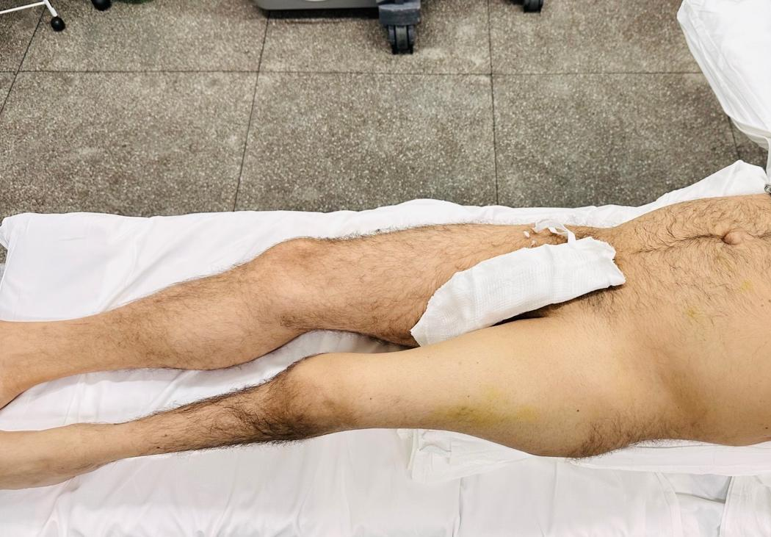
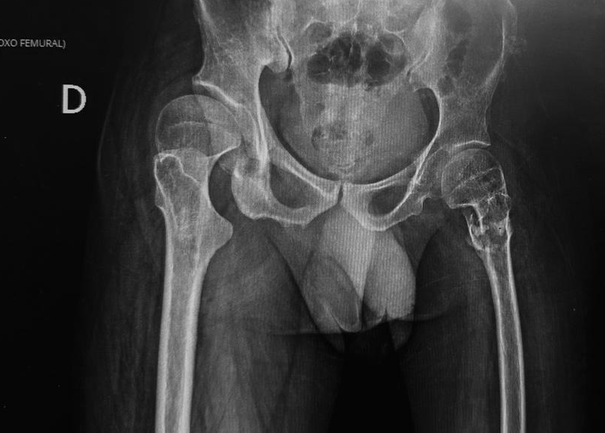
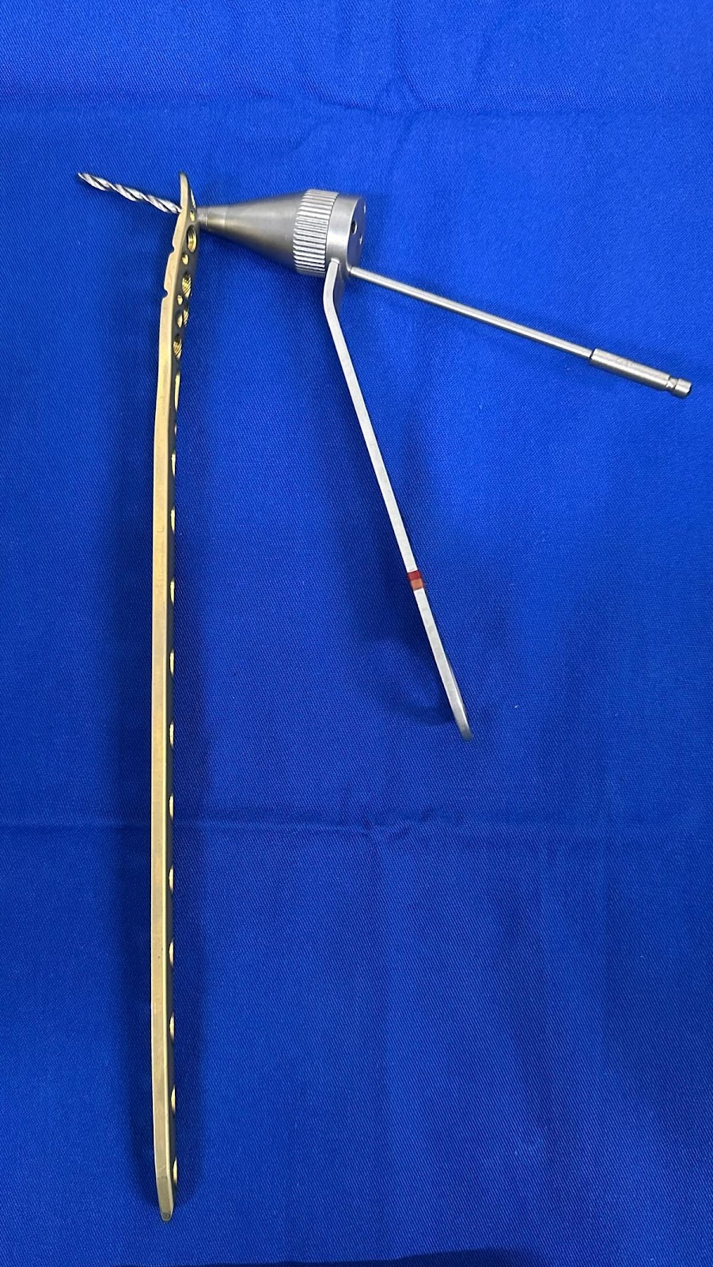
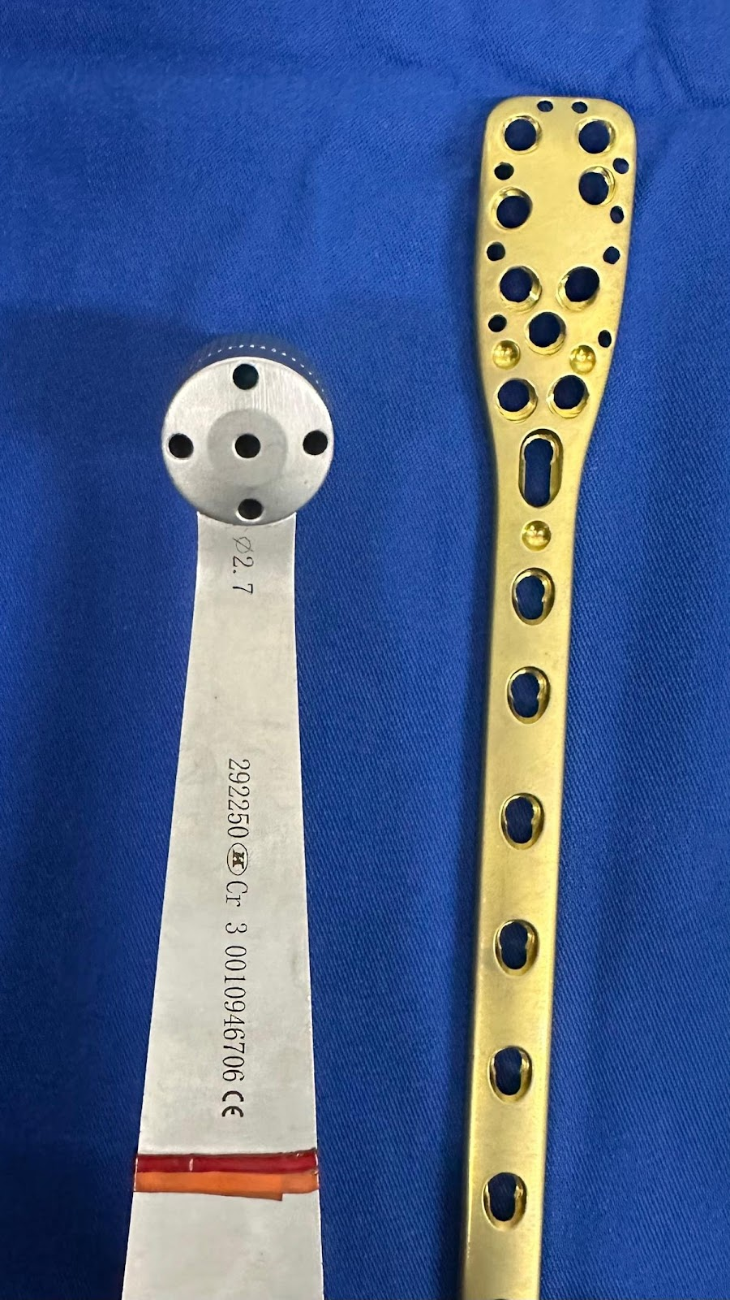
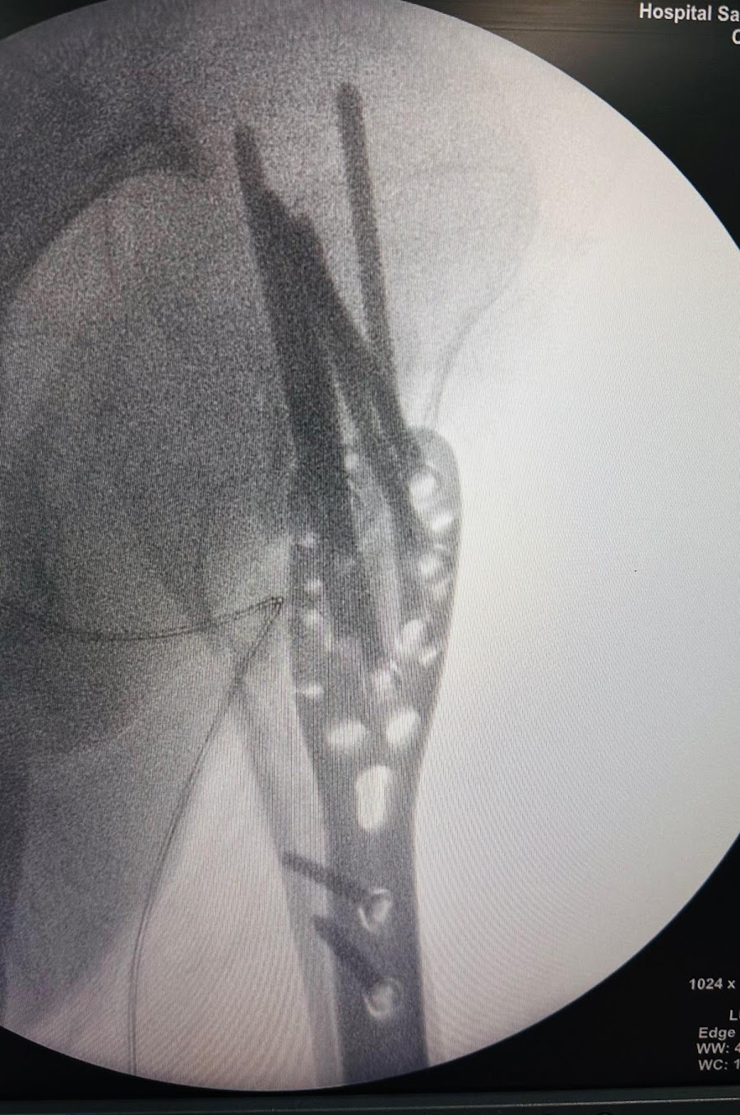
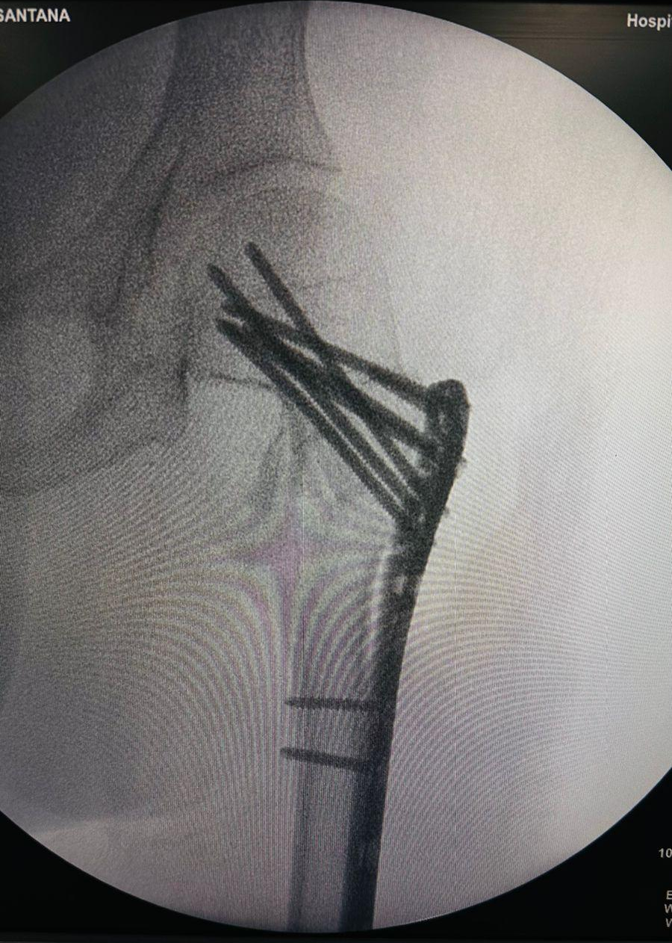
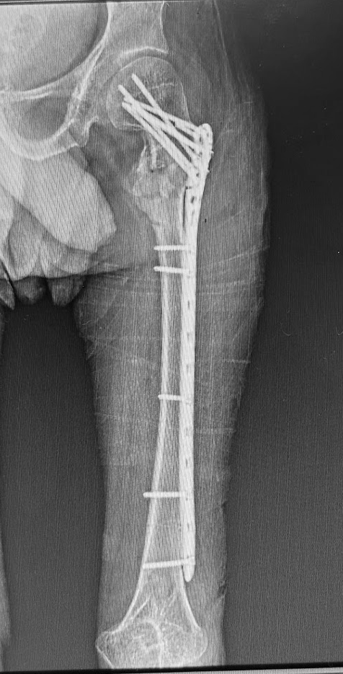
Fratura patológica do fêmur proximal em paciente com sequela de Poliomielite tratada com implante não usual: Relato de Caso.
Estela Estevez Monteiro¹, Rafael Batman de Goes¹, Leticia Gugliermo Tarento¹, Ricardo Streitas^{2,3}, Renan Pires Negrão dos Santos², Luiz Claudio Rodrigues Lacerda³, Luciano Rodrigo Peres Arruda⁴
Resumo
Introdução: As sequelas musculoesqueléticas da poliomielite apresentam um grande desafio para o ortopedista. Habitualmente, nos deparemos com fraturas complexas do fêmur e tíbia. Os desafios encontrados nas fraturas do fêmur são diversos, dentre eles: a osteoporose severa, dimensões ósseas reduzidas, excesso de anteversão e valgismo do colo femoral bem como contraturas articulares, que dificultam o manejo ortopédico nas fraturas do fêmur proximal nesta população ^{1,2}. Materiais e métodos: Trata-se de relato de caso de um paciente do sexo masculino de 46 ano, com sequela de poliomielite no membro inferior esquerdo, que apresentou fratura subtrocantérica do fêmur desviada causada por queda da própria altura, que foi tratado com osteossíntese com estabilidade relativa com placa bloqueada de úmero proximal com ângulo variável.
Resultados: O paciente apresentou consolidação da fratura após 6 meses de osteossíntese sem sinais de osteonecrose da cabeça femoral.
Discussão: Em virtude das dificuldades anatômicas e funcionais destes pacientes, o uso de implantes convencionais para tratar as fraturas do fêmur proximal se torna um grande desafio. Neste caso, por conta das diminutas dimensões do fêmur e do excesso de valgismo do colo femoral, optamos em utilizar uma placa bloqueada de úmero proximal 3.5 mm com ângulo variável dos parafusos proximais com angulação de 30º com a finalidade de realizar múltiplos bloqueios cefálicos para acompanhar o valgismo excessivo do colo femoral ^{3,4,5,6,7,8,9}.
Conclusão: A placa bloqueada de úmero proximal com angulação variável se mostrou muito útil no tratamento das fraturas subtroncantéricas do fêmur com dimensões reduzidas em pacientes com sequelas de poliomielite.
¹ Acadêmicos do Curso de Medicina Faculdade Santa Marcelina São Paulo
² Medico Assistente do Grupo de Trauma – Hospital Santa Marcelina São Paulo
³ Professor Curso de Medicina – Faculdade Santa Marcelina – São Paulo
⁴ Chefe do Serviço de Ortopedia – Hospital Santa Marcelina – São Paulo
Discussão
As fraturas subtrocantéricas do fêmur são lesões de grande complexidade em virtude de sua natureza biomecânica (área crítica de transição de qualidade óssea e que sofre grande ação muscular multivetorial), portanto seu tratamento se torna mais difícil e desafiador mesmo nas mãos de cirurgiões experientes. Atualmente o tratamento padrão ouro destas lesões se concentra no uso das hastes cefalomedulares longas, ou seja, tutores intramedulares longos com bloqueio na cabeça femoral e na extremidade distal do fêmur. No entanto, em pacientes com sequelas ortopédicas de poliomielite, como no caso descrito, observamos múltiplas alterações anatômicas que impossibilitaram o emprego de tais implantes, tais como a diminuta espessura do canal femoral e o excesso de valgismo do colo femoral associado a pequena dimensão do fragmento proximal, fazendo-nos optar por utilizar um tutor extramedular – placa bloqueada de úmero proximal com angulação variável dos orifícios proximais – permitindo o acoplamento proximal adequado no trocanter maior e a possibilidade de fixação com múltiplos pontos de fixação (parafusos bloqueados com angulação variável) na cabeça do fêmur acompanhando o valgismo no colo e conferindo grande estabilidade mecânica. Na literatura observamos opções para o tratamento de fraturas subtrocantéricas em adolescentes, tais como placas desenvolvidas para fêmur proximal bloqueadas de 4,5 mm e o uso de placa de úmero proximal de ângulo fixo^{3, 4,5, 6, 7, 8, 9}. Nesta situação, o implante escolhido foi de grande utilidade e versatilidade para a fixação desta lesão complexa em um osso com características patológicas de difícil manejo.
Porrtanto, o uso de placas bloqueadas de úmero proximal com ângulo variável se mostrou muito útil e versátil para o tratamento de fraturas subtrocantéricas em pacientes com sequelas ortopédicas de poliomielite.
Referências
Gupta, M., Jain, V. K., Upadhyaya, G. K., &amp; Arya, R. K. (2016). Comprehensive review of challenges associated with management of lower limb fractures in poliomyelitis patients. Journal of Clinical Orthopaedics and Trauma, 7(4), 276–281.doi:10.1016/j.jcot.2016.08.007
Gellman, Y. N., Khoury, A., Liebergall, M., Mosheiff, R., &amp; Weil, Y. A. (2019). Outcome of femoral fractures in poliomyelitis patients. International Orthopaedics.doi:10.1007/s00264-019-04285-2.
Newbury, A. J., Aurigemma, P., Kraus, M., &amp; Most, M. (2020). The Repair of an Acute Pathological Subtrochanteric Femur Fracture Using an Adult 3.5-mm Proximal Humerus Locking Plate in an Adolescent Patient. JBJS Case Connector, 10(2), e0491–e0491. doi:10.2106/jbjs.cc.19.00491
Cortes, L. E., Triana, M., Vallejo, F., Slongo, T. F., &amp; Streubel, P. N. (2011). Adult Proximal Humerus Locking Plate for the Treatment of a Pediatric Subtrochanteric Femoral Nonunion: A Case Report. Journal of Orthopaedic Trauma, 25(7), e63–e67.doi:10.1097/bot.0b013e3181f8d9d
Gogna, P., Mohindra, M., Verma, S., Thora, A., Tiwari, A., &amp; Singla, R. (2014). Adult proximal humerus locking plate for fixation of paediatric subtrochanteric fractures. MUSCULOSKELETAL SURGERY, 98(3), 189–194.doi:10.1007/s12306-013-0310-z
Jarvis J, Davidson D, Letts M. Management of subtrochanteric fractures in skeletally immature adolescents. J Trauma 2006; 60(3): 613–619.
Çağlar C, Akçaalan S, Bozer M, Akkaya Adult Proximal Humeral Locking Plate Is a Good Alternative Option in the Treatment of Adolescent Subtrochanteric Femur Fractures: A Case Series and Literature Review. .Hip Pelvis. 2022 Dec;34(4):245-254. doi: 10.5371/hp.2022.34.4.245. Epub 2022 Dec 3.PMID: 36601609
El-Sayed Khalil, A. An Alternative Fixation Option for Subtrochanteric Femur Fractures in Children: Adult Proximal Humerus Plate. Locked plating for femoral fractures in pólio patients. Archives of Orthopaedic and Trauma Surgery, 130(10), 1299–1304.- 2010. doi:10.1007/s00402-010-1126-z
Fan, S., Yin, M., Xu, Y., Ren, C., Ma, T., Lu, Y., … Zhang, K. (2021). Locking compression plate fixation of femoral intertrochanteric fractures in patients with preexisting proximal femoral deformity: a retrospective study. Journal of Orthopaedic Surgery and Research, 16(1). doi:10.1186/s13018-021-02430-5
Figura 1 – Imagem dos membros inferiores do paciente
Figura 2 . Radiografia de Bacia , demonstrando a fratura proximal do fêmur esquerdo
Fiigiura 3 e 4 – Imagens da placa de úmero prximal bloqueada com ângulo variável
Figiura 4, 5, 6 – Radioscopia e radiografia final após a osteossíntese com placa de úmero proximal bloqueada

Slide 3

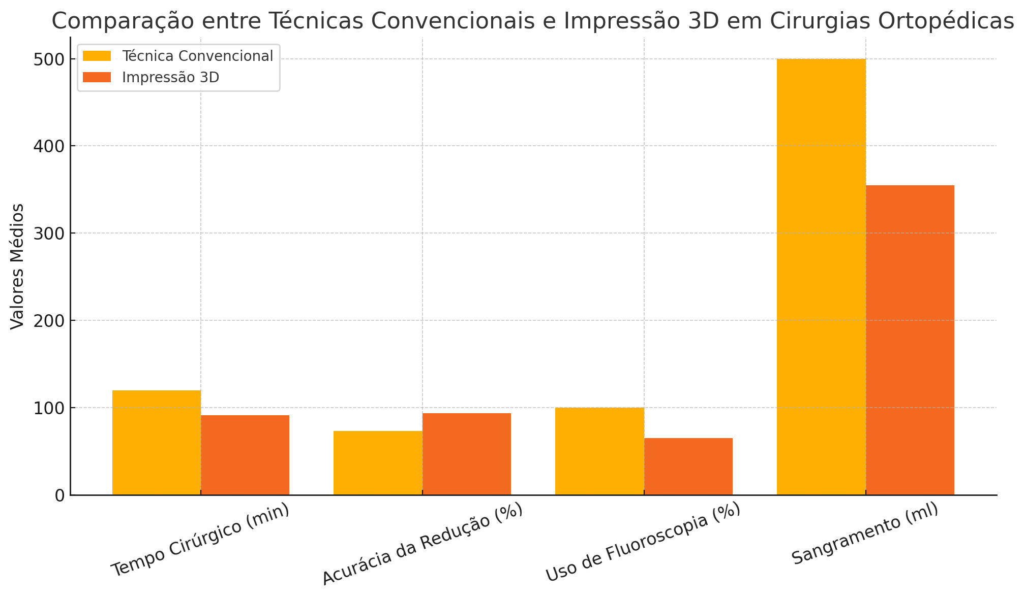
Instituição
Autores: Rebecca Gomes Moura Bastos– Médica residente, IOG.
Rafaela Gonçalves Barbosa – Médica residente, IOG.
Edimar Gomes Custódio Júnior– Médico residente, IOG.
Adriano Ferro Rotondano – Médico residente, IOG.
Carolina Pereira Vieira – Médica residente, IOG.
Marcos Vinicius Amorim Silva – Médica residente, IOG.
Vinicius Ribamar Gonçvalves Moreira – Médica residente, IOG.
Modelos 3D na Cirurgia: Impacto no Tratamento de Fraturas Complexas
Introdução
As fraturas complexas demandam uma reconstrução anatômica precisa. Métodos tradicionais de imagens limitam a visualização espacial, dificultando o planejamento cirúrgico. A impressão 3D surge como uma alternativa inovadora, permitindo a confecção de modelos personalizados e guias cirúrgicos
Objetivos
Avaliar o impacto dos guias 3D na redução do tempo cirúrgico, otimização da redução anatômica, na d
iminuição do sangramento e na redução do tempo de fluoroscopia.
Gráfico 1: Dados discutidos na apresentação dos resultados
Metodologia
Discussão
Foi realizada uma busca nas plataformas PubMed e Google Acadêmico, utilizando os termos “3D printing”,“Complex Fractures” (2020-2024). Foram incluídos ensaios clínicos, meta-análises e estudos clínicos randomizados que compararam impressão 3D/guias personalizados com técnicas convencionais, excluindo traumas pediátricos e bucomaxilares.
Os guias 3D permitem ao cirurgião familiarizar-se com anatomia específica do caso, proporcionando uma precisão no planejamento pré-operatório, o que reduz o tempo cirúrgico e necessidade de imagens intraoperatórias (Phelps et al., 2022)
Conclusão
A impressão 3D impacta positivamente a eficiência e a segurança cirúrgica, com redução do tempo, sangramento e radiação. Investimentos em logística e treinamento são necessários para superar barreiras técnicas e ampliar acesso.
Resultados
Observou-se uma redução no tempo cirúrgico de 28,5 minutos em fraturas apendiculares (González- Alonso et al) e de 41 minutos em fraturas acetabulares (Huang). A acurácia na redução anatômica foi otimizada, alcançando 93,5% em comparação a 73,3% (Huang). Além disso, houve uma redução do uso de fluoroscopia em 35% e um controle do sangramento com uma diferença média de 145ml(González-Alonso et al)
Referências Bibliográficas
GONZÁLEZ-ALONSO, M. et al. Journal of Orthopaedic Research, v. 39, n. 10, p. 2083-2092, 2021.
HUANG, J. H. et al. Chinese Medical Journal, v. 133, n. 4, p. 395-401, 2020.
PHELPS, K. D. et al. Journal of Surgical Orthopaedic Advances, v. 31, n. 3, p. 187-192, 2022.

Slide 4

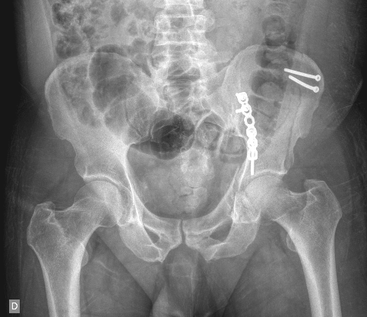
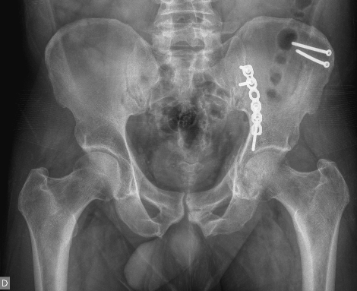
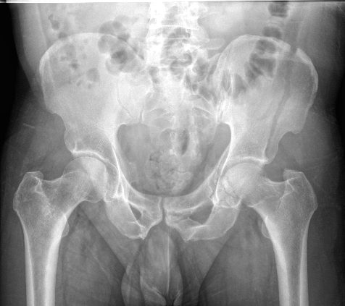
Instituição
Autores: Edimar Gomes Custódio Júnior – Médico Residente, IOG
Marcos Vinícius Amorim Silva - Médico Residente, IOG
Rebecca Gomes Moura Bastos – Médica Residente, IOG
Rafaela Gonçalves Barbosa – Médica Residente, IOG
Adriano Ferro Rotondano Filho – Médico Residente, IOG
Vinícius Ribamar Gonçalves Moreira – Médico Residente, IOG
Carolina Pereira Vieira – Médico Especialista, IOG
Francisco Ramiro Cavalcante – Médico Coordenador, IOG
Relato de caso: Fratura de acetábulo tipo coluna anterior com hemitransversa posterior - abordagem pela janela lateral do acesso Ilioinguinal
Introdução
As fraturas do acetábulo, especialmente em padrões complexos como a coluna anterior com componente hemitransverso posterior (AO/OTA 62-B2.2), demandam abordagem cirúrgica criteriosa para restaurar a anatomia e função da articulação coxofemoral (LETOURNEL; JUDET, 1993). O acesso ilioinguinal é uma via consagrada para tratar essas lesões, oferecendo adequada visualização sem invadir a articulação.
Descrição do Caso
Paciente masculino, 53 anos, vítima de queda de mezanino (5 metros), com dor intensa em quadril esquerdo e limitação funcional. Radiografias e tomografia confirmaram fratura do acetábulo tipo coluna anterior com hemitransversa posterior (AO/OTA 62-B2.2). Foi realizada redução aberta e fixação interna pela janela lateral do acesso ilioinguinal. Utilizou-se uma placa de reconstrução de 6 furos com 4 parafusos e dois parafusos adicionais na crista ilíaca.
Evolução
O paciente foi operado em 05/07/2023. Com 20 dias de pós-operatório, apresentava-se assintomático, com ferida cicatrizada e deambulando sem auxílio, embora orientado a utilizar muletas. Aos 3 meses, mantinha-se sem dor, com marcha normal e apenas discreta limitação da rotação interna do quadril esquerdo. Radiografias mostraram consolidação da fratura e articulação preservada. Novo retorno foi agendado para avaliação com 6 meses.
Figuras 2: Radiografia Do 1º pós-operatório
Conclusão
Figuras 3: Radiografia com 3 meses de evolução
O caso demonstra que a abordagem pela janela lateral do acesso ilioinguinal permite redução anatômica e estabilização eficaz em fraturas complexas do acetábulo, com bons resultados clínicos e radiográficos no seguimento precoce (CANALE; BEATY, 2022).
Referências
Figuras 1: Radiografia da admissão
LETOURNEL, E.; JUDET, R. Fractures of the Acetabulum. 2nd ed. Berlin: Springer, 1993.
CANALE, S. T.; BEATY, J. H. Campbell's Operative Orthopaedics. 13th ed. Elsevier, 2022.
ROCKWOOD, C. A.; GREEN, D. P. Fractures in Adults. 9th ed. Wolters Kluwer, 2020.

Slide 5
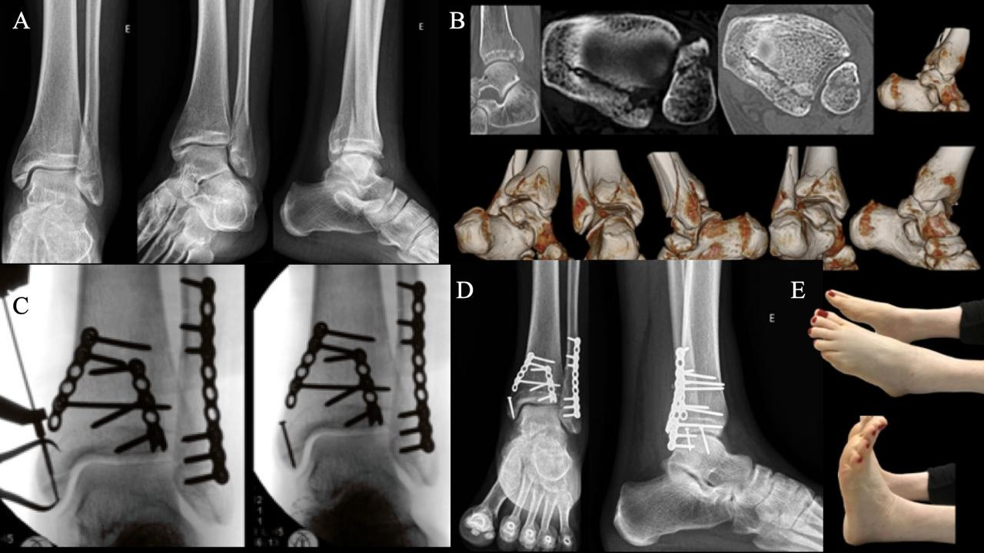
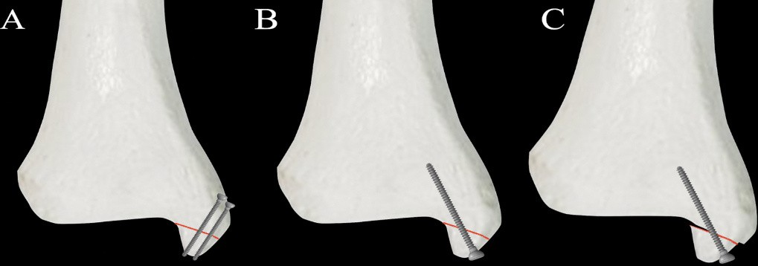
FRATURAS DO MALÉOLO MEDIAL COM OBLIQUIDADE REVERSA: UMA LESÃO FREQUENTEMENTE NEGLIGENCIADA
Robinson Esteves Pires¹, Erick Rosa¹, Luis Fernando Delgado¹, Gustavo Waldolato¹, Maria Laure Parreiras², Pedro Henrique Silveira², Vincenzo Giordano³, Rodrigo Pesántez⁴
¹Hospital Felício Rocho, Belo Horizonte-MG, Brasil, ²Faculdade Ciências Médicas de Minas Gerais, Belo Horizonte-
MG, Brasil, ³Hospital Municipal Miguel Couto, Rio de Janeiro-RJ, Brasil, ⁴Fundación Santafé de Bogotá, Bogotá, Colômbia
Introdução
As fraturas desviadas do maléolo medial tradicionalmente requerem redução aberta e fixação interna1. No entanto, configurações menos
usuais, como as fraturas oblíquas reversas, frequentemente negligenciadas, desafiam os métodos convencionais, como parafusos retrógrados, placas de minifragmentos ou bandas de tensão estáticas. Esse padrão particular pode estar associado a falhas na fixação e necessidade de reoperação. A fixação anterógrada da fratura do maléolo medial emerge, então, como uma alternativa de tratamento para as fraturas oblíquas reversas do maéolo medial²,³.
Figura 1. A: Radiografias do tornozelo em AP e perfil, evidenciando fratura trimaleolar do tornozelo. Observe a obliquidade reversa da fratura do maléolo medial. B: Tomografia computadorizada demonstrando a complexidade da fratura. C: Imagens fluoroscópicasdemonstrando a fixação da fratura do maléolo medial com parafusos de minifragmentos anterógrados, de tração. D: Radiografias do tornozelo demonstrando a consolidação da fratura, sem perda de redução. E: Aspecto funcional do tornozelo após a consolidação da fratura.
Discussão
A orientação do traço de fratura do maléolo medial no plano coronal, por vezes negligenciada, assume papel central na escolha da técnica de
Objetivo
O presente estudo tem como objetivo avaliar os desfechos clínico e radiográfico da fixação anterógrada da fratura do maléolo medial com parafusos de tração em uma série de casos.
Métodos
Foram avaliados, retrospectivamente, pacientes submetidos à fixação de fratura desviada do maléolo medial com padrão oblíquo reverso, tratados com parafusos de minifragmentos em sentido anterógrado. Foram incluídos apenas os casos com seguimento mínimo de 6 meses. Os desfechos funcionais foram analisados utilizando dos escores AOFAS e Olerud-Molander, enquanto as complicações consideradas incluíram perda de redução, infecção relacionada à fratura, não-união, má-união e necrose de partes moles que exigisse nova intervenção cirúrgica.
fixação. A fixação com parafusos anterógrados bicorticais de minifragmentosbusca otimizar a compressão interfragmentar, evitando forças de cisalhamento²,³.
Resultados
Entre janeiro de 2019 e dezembro de 2024, dois cirurgiões especializados em trauma ortopédico realizaram 177 fixações de fraturas maleolares em um hospital terciário, sendo 84 envolvendo o maléolo medial. Destas, seis apresentavam padrão oblíquo reverso e foram tratadas com parafusos de minifragmento anterógrados. As pacientes eram todas do sexo feminino, com média de idade de 59 anos. Em três casos, foi necessário o uso temporário de fixador externo transarticular, seguido de fixação definitiva após melhora das condições dos tecidos moles. O padrão AO/OTA mais comum foi o 44-B3. Os desfechos funcionais foram satisfatórios, com média de 98 no escore AOFAS e 95 no escore Olerud-Molander. Todas as fraturas consolidaram em até seis semanas, sem complicações e sem necessidade de retirada dos implantes
Figura 2.Ilustração demonstrando a fixação da fratura do maléolo medial com obliquidade reversa utilizando parafusos de tração anterógrados (A), retrógrados (B) e a potencial complicação de desvio por forças de cisalhamemento (C).
Conclusão
Embora limitada pelo tamanho amostral reduzido e ausência de grupo controle, nossa série de casos demonstra que essa técnica representa uma alternativa promissora, especialmente em fraturas com pequenos fragmentos, exigindo preservação do estoque ósseo e estabilidade biomecânica adequada.
Referências
Carter TH, Duckworth AD, White TO. Medial malleolar fractures: Current treatment concepts. BoneJoint J. 2019;101-B:512-521.
Tekin AÇ, Çabuk H, Dedeoğlu SS, Saygılı MS, AdaşM, Büyükkurt CD, Gürbüz H, Çakar M, Tekin ZN. Anterograde Headless Cannulated Screw Fixation in the Treatment of Medial Malleolar Fractures: Evaluation of a New Technique and Its Outcomes. Med Princ Pract. 2016;25(5):429-34.
Chami S, Lima T, Pallottino A, Scorza B, Franco J, Bitar R. Anterograde fixation of inverted oblique medial malleolus fractures: case report. Journal of the Foot & Ankle, 2021; 15(1), 66–69.

Slide 6
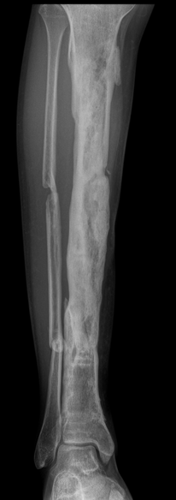
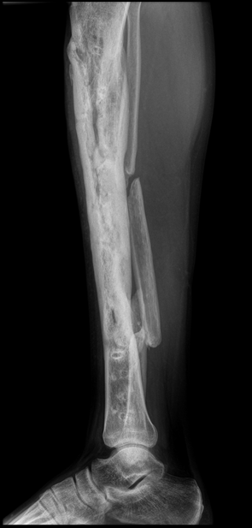
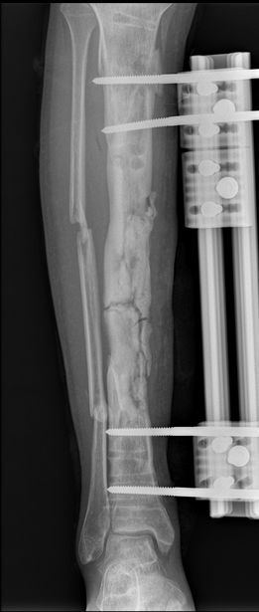
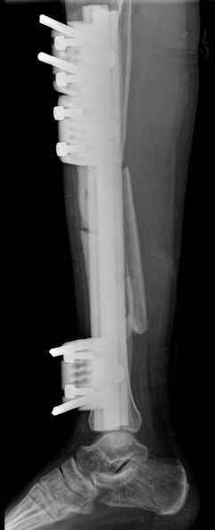
Instituição
Autores: Rafaela Gonçalves Barbosa – Médica Residente, IOG
Adriano Ferro Rotondano Filho – Médico Residente, IOG
Marcos Vinícius Amorim Silva - Médico Residente, IOG
Rebecca Gomes Moura Bastos – Médica Residente, IOG
Edimar Gomes Custódio Júnior – Médico Residente, IOG
Vinícius Ribamar Gonçalves Moreira – Médico Residente, IOG
Carolina Pereira Vieira – Médico Especialista, IOG
Francisco Ramiro Cavalcante – Médico Coordenador, IOG
Relato de Caso: Tratamento de Pseudoartrose Infectada da Tíbia com Técnica de Masquelet
Introdução
Introdução A pseudoartrose infectada da tíbia é uma complicação grave, geralmente associada a fraturas expostas. A técnica de Masquelet tem sido amplamente utilizada no tratamento de defeitos ósseos segmentares infectados, especialmente em casos complexos de pseudoartrose atrófica com osteomielite crônica (ALMEIDA et al., 2021).
Metodologia
Paciente masculino, 25 anos, vítima de atropelamento apresentou fratura exposta da tíbia, tratada inicialmente com fixação externa, modificada para o fixador tipo Ilizarov após dez dias. O caso evoluiu para pseudoartrose infectada com Staphylococcus aureus. Optou-se pela técnica de Masquelet realizada em dois tempos: (1) desbridamento e espaçador de cimento com vancomicina, e estabilização da fratura com fixador linear dinâmico do tipo LRS; (2) enxertia óssea autóloga após consolidação parcial. Manteve-se em uso de Bactrim para controle infeccioso.
Imagem 2 – Radiografia anteroposterior e perfil da perna direita com dois anos e cinco meses de ínicio de tratamento mostrando consolidação e remodelação óssea.
Discussão
A técnica de Masquelet é amplamente recomendada para o tratamento de defeitos ósseos segmentares infectados. Destacam sua eficácia no controle da infecção e regeneração óssea, o que se reflete no caso aqui descrito, onde o uso de cimento antibiótico e enxerto ósseo garantiu a consolidação óssea (ALMEIDA et al., 2021). A combinação dessas técnicas resulta em bons desfechos clínicos e radiológicos (MARTÍNEZ et al., 2021).
Conclusão
O caso reforça a técnica de Masquelet como opção viável para pseudoartrose infectada da tíbia, com resultados funcionais satisfatórios em acompanhamento prolongado, conforme descrito na literatura (REYES et al., 2020; MARTÍNEZ et al., 2021).
Referências
ALMEIDA, J. E. R. de; GARCÍA, M. L.; ÁLVAREZ, S. A. Técnica de Masquelet en no unión atrófi ca de tibia con osteomielitis crónica... Prontuário Médico Angeles Group, 2021.
REYES, R. R. et al. Defectos óseos segmentarios infectados en huesos largos... Revista Mexicana de Ortopedia y Traumatología, 2020.
MARTÍNEZ, H. M. et al. Técnica de Masquelet en manejo de defectos óseos... Revista Colombiana de Ortopedia y Traumatología, 2021.
Imagem 1 – Radiografia anteroposterior e perfil da perna direita no primeiro dia de pós operatório após desbridamento e espaçador de cimento com vancomicina, e estabilização da fratura com fixador linear dinâmico do tipo LRS.

Slide 7



FRATURAS SUPRACONDILIANAS DO ÚMERO NA INFÂNCIA: IMPACTOS E IMPLICAÇÕES NEUROVASCULARES
Silveira L. L. W. V.¹ , Queiroz G. R. N.¹, Bento G. B.¹, Carvalho I. F.¹, Cruz J. N.¹, Queiroz C. E.²
¹ Discente da Universidade Católica de Brasília.
² Médico Ortopedista Orientador
1
INTRODUÇÃO
Um estudo realizado pelo Hospital Universitário de Tribhuvan, com 187 pacientes, apontou que as lesões nervosas traumáticas, em decorrência das fraturas supracondilianas do úmero possuem predomínio de danos no nervo mediano, radial e ulnar, sendo sua maioria neuropraxias reversíveis em um período de 2 a 3 meses.
Vasoespasmos e isquemia, são as principais lesões vasculares encontradas nesse trauma, causadas pelo comprometimento da artéria braquial sendo necessária a observação no primeiro caso e a intervenção cirúrgica no segundo.
A fratura supracondiliana do úmero infantil pode desenvolver complicações neurovasculares, sendo essa região composta por diversas estruturas nervosas e vasculares que podem ser afetadas em situações de trauma.
2
OBJETIVOS PRIMÁRIOS E SECUNDÁRIOS
Analisar as principais abordagens conservadoras ou cirúrgicas, no manejo das lesões fisárias no tornozelo pediátrico.
3
MATERIAIS E MÉTODOS
Foram utilizados artigos das plataformas Pubmed e ScienceOpen, com os descritores “Pediatric Supracondylar Humerus Fractures", "Neurovascular Complications" e "Pediatric Orthopedic Trauma".
5
DISCUSSÃO E CONCLUSÕES
As fraturas supracondilianas do úmero em crianças, apresentam risco significativo de lesões neurovasculares, com predomínio de complicações vasculares da artéria braquial e de neuropraxias do nervo mediano, ulnar e radial. A identificação precoce e o manejo adequado dessas complicações são essenciais para prevenir sequelas permanentes.
4
RESULTADOS
A análise dos artigos revelou que as fraturas supracondilianas do úmero na infância podem estar associadas a implicações nervosas em 20% dos casos e a implicações vasculares em 10%. Isso ocorre devido a complicações iatrogênicas durante o tratamento ou a um trauma direto durante a fratura.
6
REFERÊNCIAS BIBLIOGRÁFICAS

Slide 8

Instituição
Autores: Rafael dos Reis Guilherme – Graduando Medicina FCM Unicamp
William Dias Belangero – Departamento de Ortopedia e Traumatologia, FCM Unicamp
Felipe Rossi – Departamento de Ortopedia e Traumatologia, FCM Unicamp
Bruno Livani – Departamento de Ortopedia e Traumatologia, FCM Unicamp
Andre Andrade Lugnane - Departamento de Ortopedia e Traumatologia, FCM Unicamp
Definição dos fatores de risco associados à mortalidade nos primeiros 30 dias de pós-
operatório da fratura transtrocanteriana em idosos em um Hospital Universitário no
Brasil.
Introdução
 | Demanda espontânea |  |  | Pacientes encaminhados
 | Mortalidade Não | Mortalidade Sim | Valor p | Mortalidade Não | Mortalidade Sim | Valor p
N | 100 | 14 |  | 26 | 2
Óbito Intra-hospitalar
Tempo trauma – cirurgia (dias) | 8,10 ± 7,80 | 14,10 ± 8,90 | 0,002^{b} | 13,70 ± 8,90 | 22,50 ± 7,80 | 0,089^{b}
Delirium (n) |  |  | 0,010ª |  |  | 0,090ª
Não | 43 (43%) | 1 (7%) |  | 16 (62%) | 0 (%)
Sim | 57 (57%) | 13 (93%) |  | 10 (38%) | 2 (100%)
UTI (n) |  |  | 0,007ª |  |  | 0,011ª
Não | 66 (66%) | 4 (29%) |  | 21 (81%) | 0 (0%)
Sim | 34 (34%) | 10 (71%) |  | 5 (19%) | 2 (100%)
Infecção (n) |  |  | 0,011ª |  |  | -
Não | 96 (96%) | 11 (79%) |  | 26 (%) | 2 (100%)
Sim | 4 (4%) | 3 (21%) |  | 0 (%) | 0 (0%)
Clearance renal (mL/min/1,73m²) | 68,01 ± 23,00 | 45,65 ± 26,85 | 0,003^{b} | 64,43 ± 25,00 | 73,35 ± 5,87 | 0,592^{b}
A fratura transtrocanteriana representa 50% das fraturas do quadril, com elevada morbimortalidade no idoso. A taxa de mortalidade no primeiro ano de vida pode variar de 15 a 30%, entretanto, existem poucos estudos que avaliam a taxa de mortalidade e os fatores de risco nos primeiros 30 dias pós cirurgia. Desse modo, o objetivo deste trabalho é identificar esses fatores de risco no período crítico.
Casuística e Método
Estudo retrospectivo com 142 pacientes acima de 60 anos tratados cirurgicamente entre janeiro de 2020 e julho de 2023. Foram analisados os dados clínicos, laboratoriais e desfechos utilizando a regressão linear e a regressão logística multivariada para identificar os fatores de risco associados com a mortalidade.
Discussão
Tabela 3: Variáveis significativas na mortalidade dentro do grupo de pacientes de demanda espontânea e dos encaminhados
Resultados
Na análise univariada (Tabela 1) , as seguintes variáveis foram significativas: maior tempo (dias) entre o trauma e a cirurgia (15,10 ± 9,00 vs. 9,30 ± 8,30), maior Índice de Charslon (5,80 ± 5,5 vs. 4,50 ± 1,27), maior frequência de delirium (93,80% vs 53,20%), maior frequência de infecção (19% vs 3% ) e menor clearance de creatinina (67,27 ± 23,39 mL/min/1,73m² vs. 49,11 ± 26,76 mL/min/1,73m²)
Na análise multivariada (Tabela 2), pode-se observar que apesar do delirium e do clearance renal apresentaram tendência de associação o único fator significativo com a mortalidade foi o tempo entre o trauma e a cirurgia
Ainda, sabe-se que 28 dos 142 pacientes tinham sido encaminhados de outros serviços e o tempo de espera para cirurgia neste grupo foi significativamente maior do que o do grupo denominado de demanda espontânea (14,4 dias vs. 8,9 dias, valor p <0,001). Contudo, a taxa de mortalidade no grupo demanda foi o dobro em relação ao grupo encaminhado (14% vs 7,70%). Tal diferença não foi considerada estatisticamente relevante (valor p = 0,441), provavelmente, pelo diminuto número de casos analisados.
Esse resultado surpreende por apresentar que um grupo com maior mortalidade possui um menor tempo entre trauma e cirurgia. Uma possível justificativa para esse comportamento seria a pior condição clínica dos pacientes de demanda espontânea, a qual influenciou significativamente na mortalidade desse grupo. Essa influência é verificada na maior taxa de internação em UTI (71%), maior taxa de infecção (21%), maior taxa de delirium (93%), além de um menor clearance renal (45,65 mL/min/1,73m²) entre esses pacientes que evoluíram a óbito (Tabela 3).
Portanto, levanta-se o questionamento se o tempo entre o trauma e a cirurgia seria o fator mais relevante na mortalidade e evidencia-se a necessidade por uma investigação mais detalhada da influência das condições clínicas sobre o óbito nestes doentes.
 | Óbito Não | Óbito Sim | Valor p
N | 126 | 16
Sexo (n) |  |  | 0,667ª
Masculino | 33 (26%) | 5 (31%)
| Feminino | 93 (74%) | 11 (79%)
Idade (anos) | 80,20 ± 8,60 | 82,80 ± 8,20 | 0,470^{b}
Índice de Charslon | 4,50 ± 1,27 | 5,80 ± 5,50 | 0,011^{b}
Tempo trauma – cirurgia (dias) | 9,30 ± 9,00 | 15,10 ± 8,30 | 0,002^{b}
Delirium (n) |  |  | 0,002ª
Não | 59 (47%) | 1 (6%)
Sim | 67 (53%) | 15 (94%)
UTI (n) |  |  | 0,001ª
Não | 87 (69%) | 4 (25%)
Sim | 39 (31%) | 12 (75%)
Estabilidade da Fratura (n) |  |  | 0,044ª
Estável | 26 (21%) | 0 (0%)
Instável | 100 (80%) | 16 (100%)
Infecção (n) |  |  | 0,007ª
Não | 122 (97%) | 13 (81%)
Sim | 4 (3%) | 3 (19%)
Tipo de implante (n) |  |  | 0,205ª
DHS | 97 (77%) | 10 (62%)
PFN | 29 (23%) | 6 (38%)
Hiponatremia (n) |  |  | 0,696ª
Ausente | 83 (66%) | 10 (62%)
Leve | 39 (31%) | 6 (38%)
Moderado | 4 (3%) | 0 (0%)
Clearance renal (mL/min/1,73m²) | 49,11 ± 26,76 | 67,27 ± 23,39 | 0,011^{b}
Hb (g/dL) | 11,00 ± 2,70 | 10,00 ± 2,30 | 0,084^{b}
Ureia (mg/dL) | 49,00 ± 24,40 | 58,50 ± 33,00 | 0,656^{b}
ª Teste Qui Quadrado ^{b} Teste U de Mann Whitney Nota: As estatísticas com p<0,05 foram deixadas em vermelho.DHS: Dynamic Hip Screw; PFN: Proximal Femoral Nail
Tabela 1: Variáveis estudadas em função do óbito e respectiva análise estatística
Conclusão
 | Coeficiente | S.E. | Wald | Sig | OR | 95%
 |  |  |  |  |  | Inferior | Superior
Tempo trauma-cirurgia | 0,064 | 0,032 | 4,041 | 0,044 | 1,066 | 1,002 | 1,135
Índice de Charslon | 0,204 | 0,178 | 1,314 | 0,252 | 1,226 | 0,865 | 1,738
Delirium | -2,093 | 1,119 | 3,498 | 0,061 | 0,123 | 0,014 | 1,106
Infecção | -1,538 | 1,022 | 2,265 | 0,132 | 0,215 | 0,029 | 1,592
UTI | -1,131 | 0,673 | 2,818 | 0,093 | 0,323 | 0,086 | 1,209
Clearance | -0,025 | 0,014 | 3,167 | 0,075 | 0,975 | 0,948 | 1,003
Constante | -0,071 | 1,804 | 0,002 | 0,969 | 0,932
A mortalidade intra-hospitalar nos primeiros 30 dias pós-tratamento do idoso com fratura transtrocanteriana está diretamente relacionado com o aumento do tempo entre o trauma a realização da cirurgia indicando que a cada dia adicional de hospitalização a probabilidade de óbito aumentava em 6,60%. Entretanto, o delirium, a redução do clearance renal e o aumento do índice de Charlson foram apontados também como fatores de risco na análise univariada para o óbito.
Referências Bibliográficas
Huang J wen, Gao X sheng, Yang Y fa. Risk factors for cut-outs in geriatric intertrochanteric fractures with cephalomedullary nailing after obtaining acceptable reduction: a case–control study. BMC Musculoskelet Disord. 2022;23(1):354. doi:10.1186/s12891-022-05296-8
Öztürk A, Özkan Y, Akgöz S, Yalçyn N, Özdemir R M, Aykut S. The Risk Factors for Mortality in Elderly Patients with Hip Fractures: Postoperative One-Year Results. Vol 51.; 2010
Tabela 2: Variáveis da equação de regressão logística binária

Slide 9

TRATAMENTO CONSERVADOR E CIRÚRGICO NO MANEJO DE LESÕES FISÁRIAS NO TORNOZELO PEDIÁTRICO: UMA REVISÃO DE LITERATURA
Silveira L. L. W. V.¹, Ventura B. L.¹, Juntolli B. V.¹, Queiroz G. R. N.¹, Azevedo J. L. A.¹, Oliveira R. P. D.¹, Gleiser Jose Piantino Lemos ²
¹ Discente da Universidade Católica de Brasília.
² Médico Ortopedista Orientador Membro da SBOP
1
INTRODUÇÃO
O manejo clínico depende do grau de da lesão. Fraturas não desviadas ou com desalinhamento menor que 2 mm, são indicadoras de um tratamento conservador, por meio de gesso abaixo do joelho, por um período de 4 semanas. Fratura com desvios maiores que 2 mm, é indicado redução anatômica fechada ou redução aberta e fixação interna.
O tratamento conservador é a primeira escolha na maioria dos casos, deixando a abordagem cirúrgica quando a redução fechada não foi alcançada, preservando a fise para prevenir o comprometimento do crescimento.
As fraturas fisárias do tornozelo pediátrico são uma condição muito comum. O manejo adequado dessas lesões são importantes para a prevenção de complicações e necessitar tratamento conservador ou até cirúrgico
2
OBJETIVOS PRIMÁRIOS E SECUNDÁRIOS
Analisar as principais abordagens conservadoras ou cirúrgicas, no manejo das lesões fisárias no tornozelo pediátrico.
3
MATERIAIS E MÉTODOS
Trata-se de uma revisão de literatura baseada na seleção de artigos científicos disponíveis em bases de dados, como PubMed e Pubmed Central , utilizando os descritores: “pediatric”, “physeal ankle fracture” e “treatment”.
5
DISCUSSÃO E CONCLUSÕES
O manejo das lesões fisárias no tornozelo infantil deve ser individualizado. Casos estáveis respondem bem ao tratamento conservador, enquanto instabilidades exigem cirurgia. O acompanhamento é essencial para detectar deformidades futuras.
4
RESULTADOS
A análise dos artigos coletados revelou que as fraturas fisárias no tornozelo infantil ocorrem principalmente devido a um trauma na região de crescimento, podendo comprometer o crescimento ou deformidades.
6
REFERÊNCIAS BIBLIOGRÁFICAS

Slide 10

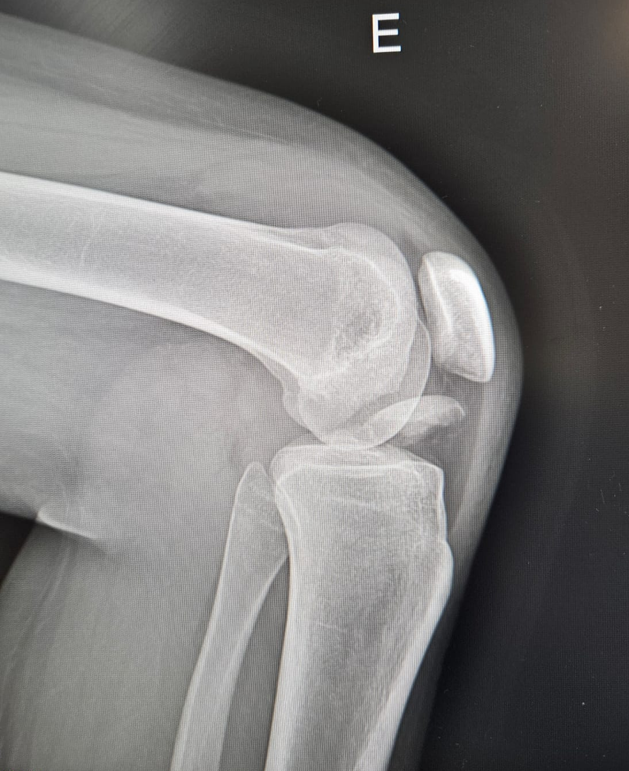
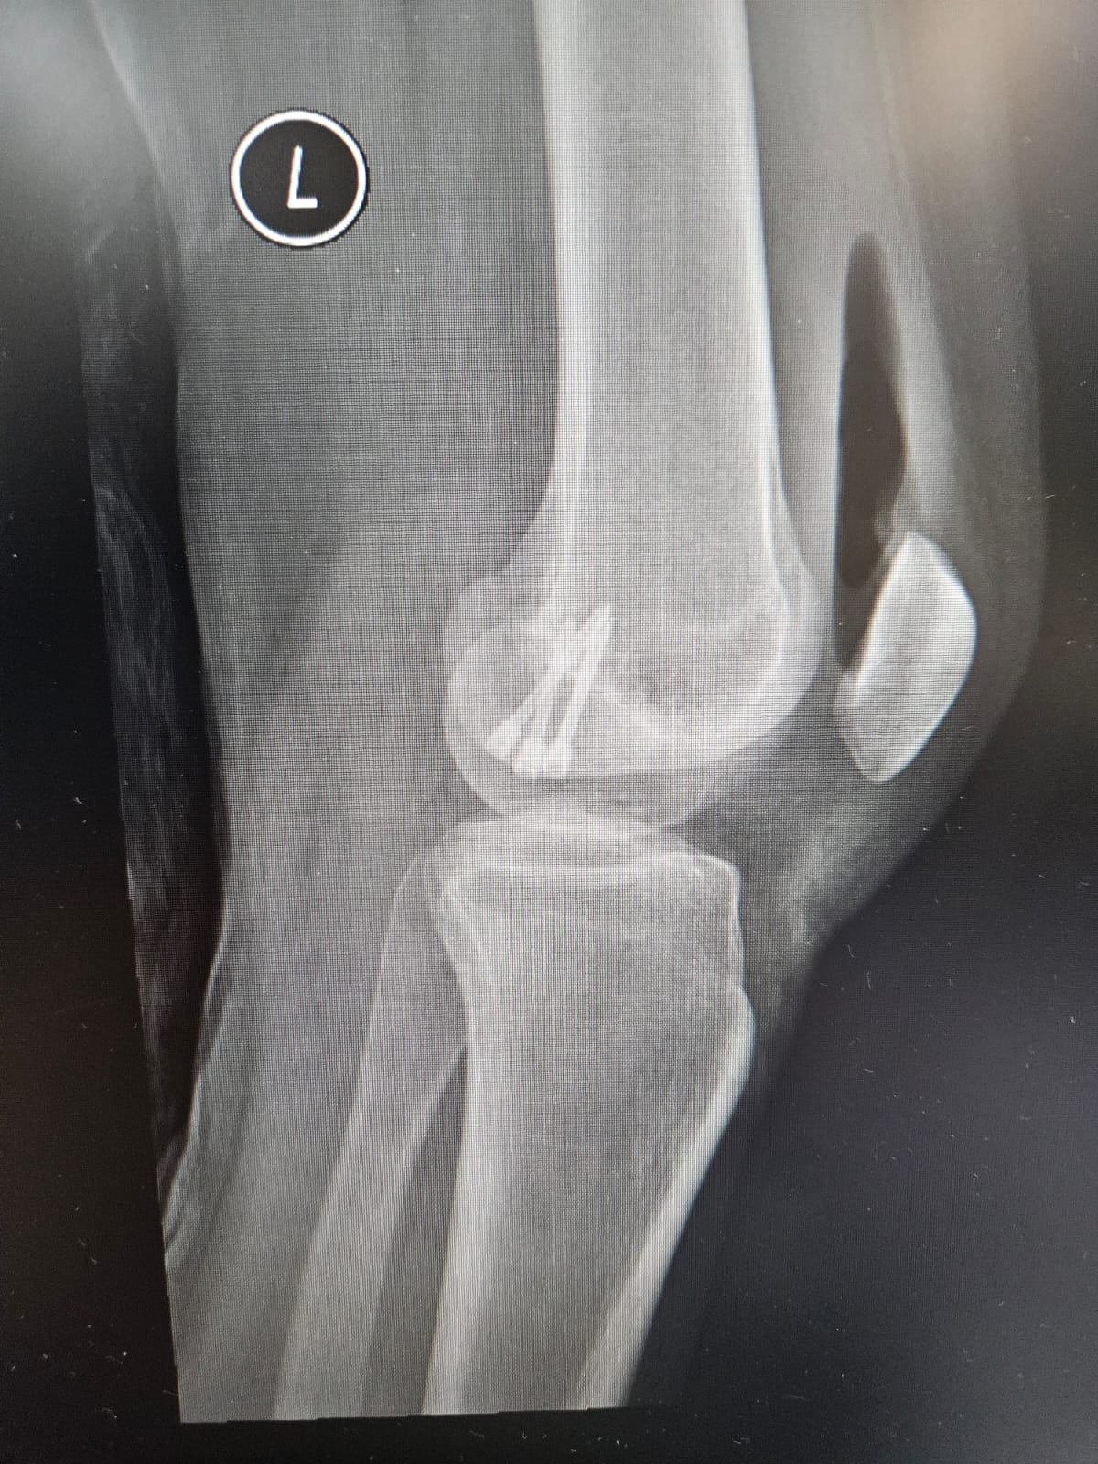
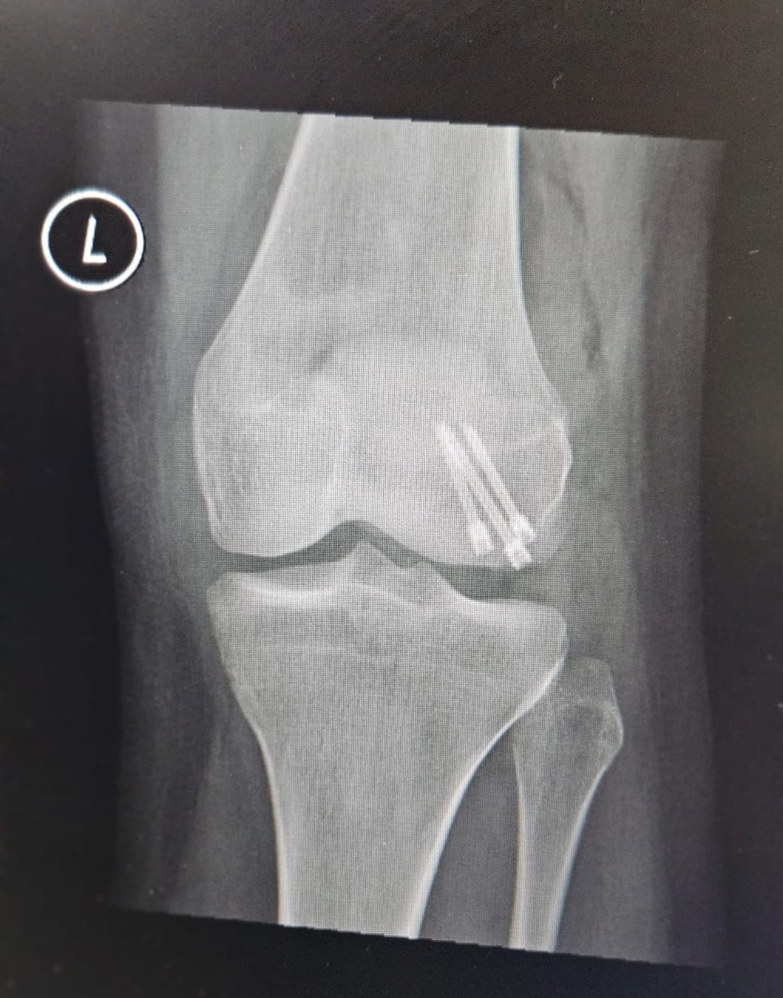


FRATURA DE CÔNDILO LATERAL DO FÊMUR DISTAL: UM RELATO DE CASO
AUTOR PRINCIPAL: Douglas Bolsonelo¹
CO-AUTORES: Gabriel Ferrari Alves¹, Miguel Simas Neto¹, Leonardo Teza Bernardo¹, Jean Zambeli da Silva², Maurício da Silva Duarte², Laura Cella Machado², Marina Ottmann Boff³, Gustavo Hoffmeister Silva¹
1- Hospital Cristo Redentor (HCR)
2- Universidade do Vale do Rio dos Sinos (UNISINOS)
3- Pontifícia Universidade Católica do Rio Grande do Sul (PUCRS)
(
Introdução:
Fraturas do côndilo lateral do fêmur distal em jovens ocorrem, frequentemente, de traumas de alta energia. Elas representam a maioria dos casos nessa região e exigem tratamento cirúrgico para restaurar a anatomia e preservar a função articular.
Objetivos primários e secundários:
Relatar o manejo cirúrgico e a evolução de uma paciente jovem com fratura do côndilo lateral do fêmur esquerdo.
Materiais e Métodos:
Relato de caso com avaliação de prontuário hospitalar, complementado por revisão na literatura sobre fraturas condilares em jovens.
Resultados:
Paciente feminina, 17 anos, com histórico de drogadição, foi encontrada caída em via pública. Relatava dor intensa, limitação funcional e incapacidade de estender o joelho esquerdo. Ao exame físico, apresentava derrame articular moderado, joelho em flexão e pulsos preservados. Radiografia evidenciou fratura do côndilo lateral, e tomografia confirmou comprometimento articular. A tentativa de redução com anestesia intra-articular foi ineficaz. Realizou-se osteossíntese por via parapatelar lateral, com garrote. Durante o procedimento, observou-se hemartrose volumosa e fragmento condral solto, que foi retirado. A redução foi obtida com o joelho em flexão máxima, seguida de fixação com dois parafusos de Herbert e um terceiro para reforço. A fluoroscopia confirmou boa fixação, e as radiografias mostraram implantes bem posicionados.
Discussão:
O diagnóstico precoce e a estabilização cirúrgica são essenciais. A tomografia auxiliou no planejamento, e a fluoroscopia garantiu precisão. A fixação foi eficaz, e a equipe multidisciplinar contribuiu para o bom desfecho.
Conclusão:
A osteossíntese com parafusos mostrou-se adequada para estabilização e recuperação funcional da fratura condilar.
REFERÊNCIAS:
1- Zhou Y, Pan Y, Wang Q, Hou Z, Chen W. Hoffa fracture of the femoral condyle: Injury mechanism, classification, diagnosis, and treatment. Medicine (Baltimore). 2019 Feb;98(8):e14633. doi: 10.1097/MD.0000000000014633. PMID: 30813201; PMCID: PMC6408088.
2- EGOL, K. A.; KOVAL, K. J. ZUCKERMAN, J. D. Manual de fracturas. 5. ed. Barcelona, Spain: Lippincott Williams & Wilkins, 2015.
Figura 1: Raio-X da fratura na chegada
Figura 2: Radiografia de controle pós-cirúrgica - perfil
Figura 3: Radiografia de controle pós-cirúrgica - AP

Slide 11
CONCORDÂNCIA INTRAOBSERVADOR E INTEROBSERVADOR NA CLASSIFICAÇÃO DAS FRATURAS PROXIMAIS DO ÚMERO
André Campana Otoni Vieira, Fernanda Moura Viana, João Mário Moraes Jacob, Luís Otávio Montovani Battaglin, Matheus de Oliveira Cardoso e Rafael Silva Cardoso
Introdução
A adequada tomada de decisão quanto ao tratamento, prognóstico e risco de complicações de fraturas de úmero depende de um sistema de classificação que permita diferentes observadores chegarem à mesma classificação, independentemente de seu nível de experiência.
Materiais e Métodos
Foi aplicado um questionário a 18 médicos ortopedistas para classificação de 30 fraturas de úmero proximal utilizando os sistemas de classificação: Neer e Arbeitsgemeinschaft für Osteosynthesefragen (AO/OTA) em dois momentos diferentes.
Resultados
Todos os participantes eram do sexo masculino, com idade média de 39,28 anos (±7,27, IC95%: 35,92 - 42,64). A maioria já possuía o título de especialista em ortopedia e traumatologia há mais de 10 anos (44,4%, n= 8). O maior índice de concordância kappa intraobservador foi para a classificação de Neer (k= -0,287), seguido pela classificação AO (k= 0,062). Na primeira e na segunda avaliação das radiografias foram obtidos os valores de k = -0,461 e k = -0,341 respectivamente, que indicam que a concordância intraobservador não melhorou na segunda avaliação, independente do sistema de classificação utilizado.
Discussão
Os principais sistemas de classificação das fraturas da extremidade proximal do úmero possuem uma baixa concordância e pouca reprodutibilidade, fato demonstrado no presente estudo e na literatura.^{1,2} Considerando os resultados da concordância intra- e interobservadores, os avaliadores menos experientes apresentaram índices de correlação ruins em comparação com os outros avaliadores, possivelmente devido à menor capacidade de interpretação das imagens. Esse achado corrobora a ideia de que as habilidades de interpretação dos residentes em ortopedia com menos experiência melhoram quando eles são orientados por cirurgiões subespecialistas.
Conclusões
A distribuição das respostas entre ortopedistas e subespecialistas foi marcadamente divergente, reforçando a ausência de consenso na classificação e a necessidade de se estabelecer uma classificação que possa facilitar a escolha do tratamento cirúrgico ou conservador na condução dos casos clínicos.
Referências Bibliográficas
Carrerra EFC, et al. Reprodutibilidade de três classificações de fraturas na região proximal do úmero. Einstein 2012;10(4):473-9.
Papakonstantinou MK, Hart MJ, Farrugia R, et al. Interobserver agreement of Neer and AO classifications for proximal humeral fractures. ANZ J Surg. 2016;86(4):280–4.

Slide 12

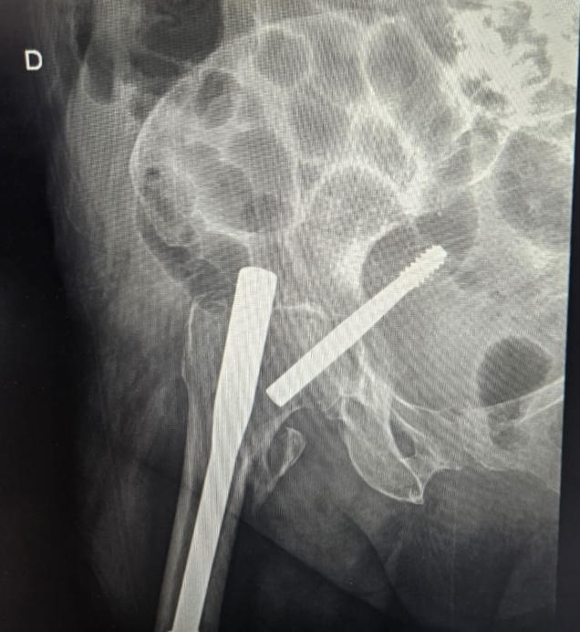
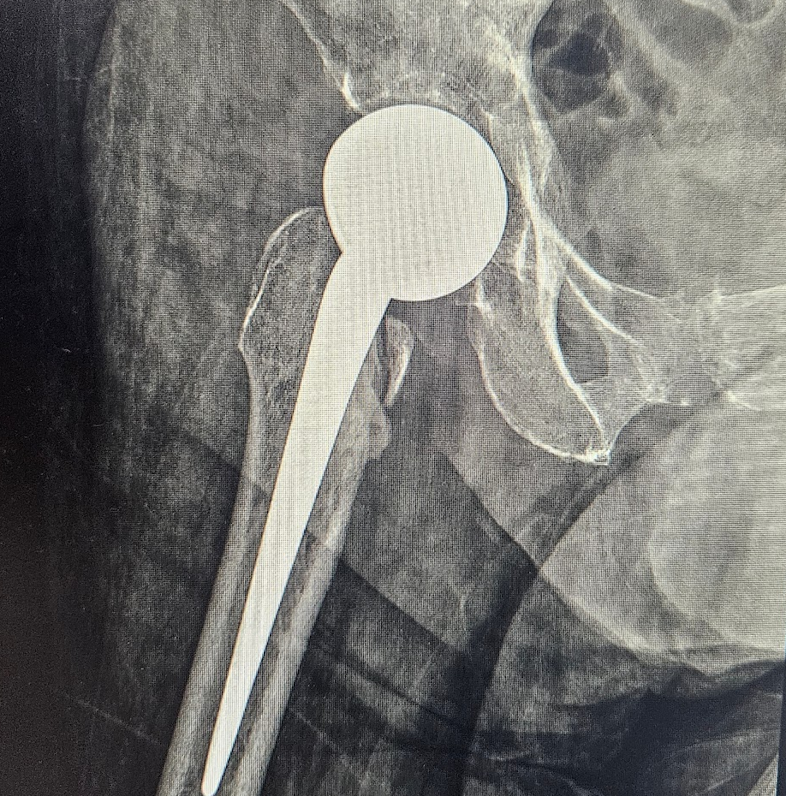
COMPLICAÇÃO DA FIXAÇÃO DA HASTE PFN EM FRATURA TROCANTÉRICA: UM RELATO DE CASO
AUTOR PRINCIPAL: Douglas Bolsonelo¹;
CO-AUTORES: Miguel Simas Netos¹, Jean Zambeli², Martina Brandeburski Camargo², Laura Cella Machado², Milena Hartmann² , Maurício da Silva Duarte², Jorge Moyses Schreira¹
1- Hospital Cristo Redentor (HCR)
2- Universidade do Vale do Rio dos Sinos (UNISINOS)
(
Introdução:
A cirurgia evoluiu sem sangramentos importantes ou sinais de infecções ativas, porém foi coletado tecido necrótico para a análise do material. No pós-operatório evoluiu sem intercorrências, com carga sobre o membro após 24 horas da cirurgia, iniciando reabilitação com fisioterapia.
A haste femoral proximal (PFN) é amplamente utilizada no tratamento de fraturas trocantéricas. No entanto, podem ocorrer complicações mecânicas, exigindo abordagens mais invasivas, como a artroplastia total de quadril (ATQ). Um estudo publicado na Revista Brasileira de Ortopedia observou que houve maior incidência de erros técnicos com PFN (9,67%) quando comparado ao DHS (3,48%).
Objetivos Gerais:
Analisar, por meio de um caso clínico, a falha mecânica da fixação com haste PFN em fraturas trocantéricas e quando se realizar artroplastia total de quadril, destacando critérios de decisão, técnica cirúrgica e desfecho clínico.
Figura 1: Raio-X da haste PFN à direta com complicação CUT IN/CUT THROUGH
Figura 1: Raio-X da pós-operatório da ATQ
Materiais e Métodos:
Conclusão:
O estudo descreve um relato de caso clínico, obtido através de um médico plantonista de um hospital de Porto Alegre. A análise foi conduzida baseada em dados do exame e anamnese do paciente.
O caso evidencia falha na fixação com PFN em fratura trocantérica, reforçando a necessidade de criteriosa avaliação pré-operatória. A escolha pela ATQ considerou a falha inicial, idade avançada e histórico cirúrgico da paciente. O bom desfecho reforça a importância de decisões individualizadas em fraturas trocantéricas de idosos.
Resultados:
Paciente 83 anos, sexo feminino com múltiplas cirurgias ortopédicas prévias, buscou atendimento com fratura trocantérica direita após queda da própria altura. Inicialmente foi realizado procedimento de colocação com haste PFN à direita, no qual apresentou complicações mecânicas (CUT IN/ CUT THROUGH), sendo indicado a retirada do material e realizar uma ATQ. O procedimento foi realizado por um acesso póstero lateral de Kocher, incluindo retirada da síntese, e uso de enxerto osteocondral para o defeito acetabular e realização de cimentação da haste femoral.
Referências:
1- SHARMA, Anmol; SETHI, Anisha; SHARMA, Shardaindu. Treatment of stable intertrochanteric fractures of the femur with proximal femoral nail versus dynamic hip screw: a comparative study. Revista Brasileira de Ortopedia (English Edition), v. 53, n. 4, p. 477-481, 2018. ISSN 2255-4971. Disponível em: https://doi.org/10.1016/j.rboe.2017.07.008. Acesso em: 6 abr. 2025.

Slide 13
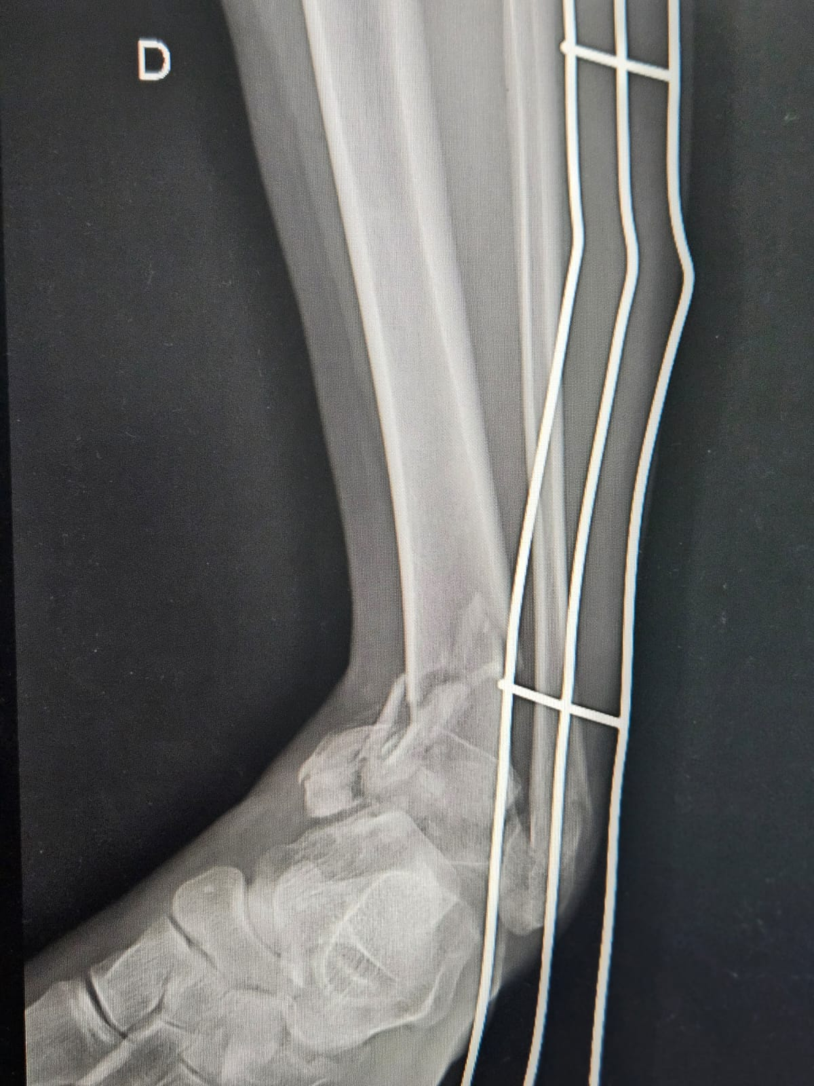
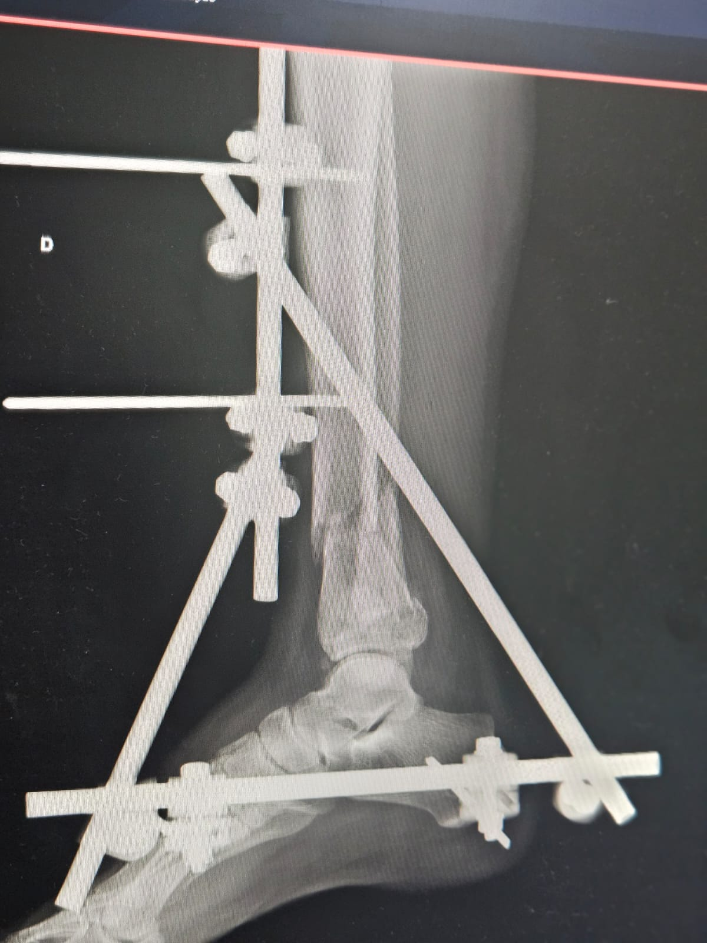
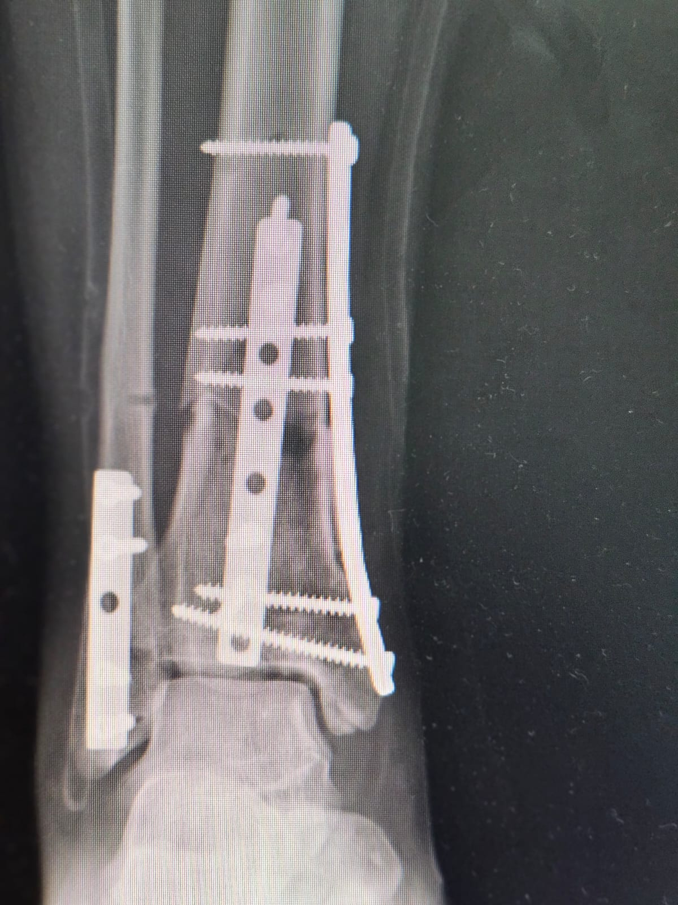
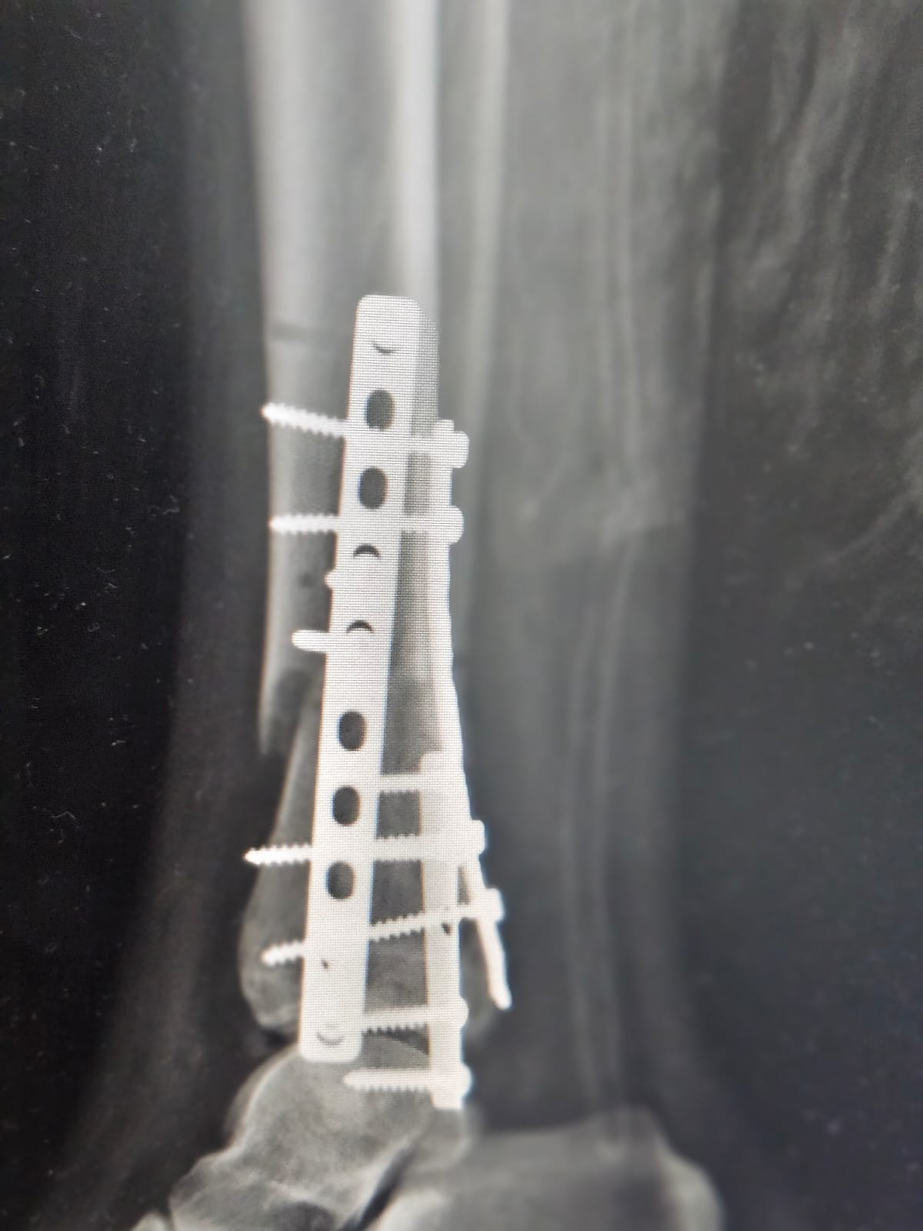
FRATURA DE PILÃO TIBIAL: UM RELATO DE CASO
AUTOR PRINCIPAL: Douglas Bolsonelo¹
CO-AUTORES: Gabriel Ferrari Alves¹, Jean Zambeli da Silva², Maurício da Silva Duarte², Jean Zambeli da Silva², Laura Cella Machado², Marina Ottmann Boff³, Marcelo Horta Barbosa¹, Douglas Backes Schreiner¹
1- Hospital Cristo Redentor (HCR)
2- Universidade do Vale do Rio dos Sinos (UNISINOS)
3- Pontifícia Universidade Católica do Rio Grande do Sul (PUCRS)
(
Introdução:
As fraturas do pilão tibial são lesões articulares graves, geralmente decorrentes de traumas de alta energia em pacientes jovens. Apresentam elevada complexidade técnica e risco significativo de sequelas funcionais, especialmente quando associadas a lesões de partes moles.
Objetivos primários e secundários:
Primário: relatar um caso de fratura do pilão tibial e sua evolução clínica. Secundário: discutir o manejo cirúrgico em etapas, com ênfase na preservação dos tecidos moles e recuperação funcional.
Materiais e Métodos:
Relato de caso baseado em revisão de prontuário, imagens radiológicas e condutas médicas hospitalares. A contextualização do manejo foi feita por meio de revisão narrativa da literatura especializada.
Resultados:
Paciente masculino, 22 anos, sofreu colisão motociclista, apresentando fratura do pilão tibial direito (Rüedi-Allgöwer III) com preservação neurovascular. Realizou-se redução incruenta, imobilização com tala cruropodálica e fixação externa em delta. Após estabilização tecidual, foi feita fixação definitiva com placa e parafusos por via póstero-lateral, sob raquianestesia e garrote pneumático. O pós-operatório evoluiu sem sinais de síndrome compartimental, com cicatrização adequada e preservação funcional do membro.
Discussão:
Fraturas complexas do pilão tibial exigem abordagem em dois tempos: estabilização inicial e posterior fixação definitiva. A escolha da via de acesso e o tempo cirúrgico adequado são determinantes para reduzir complicações e preservar a função articular.
Conclusão:
O tratamento em etapas demonstrou-se eficaz, promovendo recuperação progressiva e sem intercorrências. O caso destaca a relevância de condutas baseadas em evidências e do cuidado com os tecidos moles em fraturas articulares graves.
REFERÊNCIAS:
Argüelles-Linares F, Mifsut-Miedes D, Gil-Albarova R. Alternativas para el tratamiento de las fracturas complejas de pilón tibial [Alternatives for the treatment of complex tibial pilon fractures]. Acta Ortop Mex. 2014 Sep-Oct;28(5):291-6. Spanish. PMID: 26021093.
Murawski CD, Mittwede PN, Wawrose RA, Belayneh R, Tarkin IS. Management of High-Energy Tibial Pilon Fractures. J Bone Joint Surg Am. 2023 Jul 19;105(14):1123-1137. doi: 10.2106/JBJS.21.01377. Epub 2023 May 26. PMID: 37235679.
Hu H, Zhang J, Xie XG, Dai YK, Huang X. Identification of risk factors for surgical site infection after type II and type III tibial pilon fracture surgery. World J Clin Cases. 2022 Jul 6;10(19):6399-6405. doi: 10.12998/wjcc.v10.i19.6399. PMID: 35979296; PMCID: PMC9294882.
Leonetti D, Tigani D. Pilon fractures: A new classification system based on CT-scan. Injury. 2017 Oct;48(10):2311-2317. doi: 10.1016/j.injury.2017.07.026. Epub 2017 Jul 27. PMID: 28774706.
Figura 1: Raio-X da fratura na chegada
Figura 2: Raio-X do fixador em delta
Figura 3: Raio-X cirurgia definitiva AP
Figura 4: Raio-X cirurgia definitiva perfil

Slide 14
Autores: João Pedro Lemos Soares – Médico residente do 3º ano do Serviço de Ortopedia e Traumatologia
do Hospital de Base do Distrito Federal
Tomas Costa Arslanian – Médico residente do 2º ano do Serviço de Ortopedia e Traumatologia do
Hospital de Base do Distrito Federal
Tratamento Cirúrgico e Não Cirúrgico das Luxações de Joelho: Abordagens e Resultados, Uma Revisão Sistemática
Introdução
As luxações de joelho representam uma condição ortopédica complexa, frequentemente associada a traumas de alta energia e lesões multiligamentares, com impacto significativo sobre a função articular e a qualidade de vida dos pacientes. A conduta terapêutica para esse tipo de lesão ainda é motivo de debate na literatura, especialmente no que se refere à tescolha entre o tratamento cirúrgico e o não cirúrgico.
Por outro lado, o tratamento conservador tem ganhado espaço em cenários clínicos mais controlados, como em luxações sem ruptura completa de múltiplos ligamentos, com boa estabilidade inicial após a redução e sem lesões associadas significativas. Estudo de Silva et al. (2018) mostrou que pacientes tratados de forma não cirúrgica apresentaram recuperação funcional satisfatória, com menores taxas de complicações e preservação da amplitude de movimento. Contudo, esse tipo de abordagem exige protocolos rigorosos de imobilização seguidos de reabilitação precoce e progressiva, o que nem sempre é viável em todos os contextos hospitalares.
Metodologia
Por meio de uma revisão sistemática, foram identificados 96 artigos, dos quais 10 atenderam aos critérios de inclusão. A metodologia seguiu as diretrizes PRISMA, com buscas realizadas nas bases PubMed, Scopus, Web of Science, Medline Ovid e SciELO. Os estudos incluídos abordaram variáveis como estabilidade articular, retorno às atividades, rigidez, complicações pós-operatórias e necessidade de reintervenção.
Conclusão
O tratamento cirúrgico é geralmente preferido em casos de luxações com lesão multiligamentar, instabilidade persistente ou associação com lesões vasculares e nervosas. Já o tratamento conservador demonstrou bons resultados em luxações simples e em pacientes selecionados, especialmente quando iniciado precocemente e acompanhado de protocolo de reabilitação estruturado. Estudos comparativos evidenciaram que o tempo de retorno à função pode ser semelhante entre as abordagens, desde que respeitados os critérios de indicação. No entanto, a taxa de complicações foi ligeiramente maior em procedimentos cirúrgicos, principalmente em casos com reconstruções complexas ou múltiplas reintervenções.
Resultados
Após a aplicação dos critérios de elegibilidade, 10 estudos foram incluídos na análise final. Esses estudos abordaram tanto intervenções cirúrgicas (como reparo ligamentar, reconstrução multiligamentar e fixação externa) quanto abordagens não cirúrgicas (imobilização, fisioterapia, acompanhamento funcional) no tratamento das luxações de joelho. As variáveis avaliadas incluíram tempo de retorno à função, instabilidade articular residual, amplitude de movimento, complicações (como rigidez, artrofibrose ou recidiva da luxação), necessidade de reintervenção e satisfação do paciente.
A amostra total dos estudos incluídos foi composta por aproximadamente 712 pacientes, com idade média variando entre 25 e 54 anos. A maioria dos estudos envolveu pacientes vítimas de trauma de alta energia, como acidentes automobilísticos ou esportivos, com diagnóstico de luxações de joelho uni ou multiligamentares.
Referências Bibliográficas
1) Whittaker JL, et al. Risk factors for knee osteoarthritis after traumatic knee injury: a systematic review and meta-analysis of randomised controlled trials and cohort studies for the OPTIKNEE Consensus. Br J Sports Med. 2022 Dec
2) Malik SS, et al. A systematic review on management and outcome of irreducible knee dislocations. Orthop Traumatol Surg Res. 2022 Dec
3)Hecker A, et al. Treatment of Knee Dislocation With Primary Repair and Suture Augmentation: A Viable Solution. Orthop J Sports Med. 2022 Nov
4) Gompels B, et al. Outcomes of Knee Dislocations and Subluxations in Polytrauma Patients at a Major Trauma Center. Cureus. 2024 Dec
5) Venter SM, et al. The management of acute knee dislocations: A global survey of orthopaedic surgeons' strategies. SICOT J. 2021
6) Liu X, et al [Surgical technique of lateral unicompartmental knee arthroplasty and discussion of the maximum correction value in the treatment of knee valgus deformity]. Zhongguo Xiu Fu Chong Jian Wai Ke Za Zhi. 2023 Oct
Discussão
A abordagem cirúrgica tem sido amplamente indicada em casos de luxações com instabilidade persistente, rupturas completas de múltiplos ligamentos, associação com fraturas e comprometimento vascular. Nesses contextos, a cirurgia precoce pode favorecer a restauração anatômica e funcional da articulação, como demonstrado por Robertson et al. (2020), cujo estudo evidenciou melhor estabilidade ligamentar e menor taxa de recidiva nos pacientes submetidos à reconstrução precoce. Ainda assim, há uma preocupação crescente com o desenvolvimento de rigidez articular, artrofibrose e necessidade de mobilizações forçadas ou reintervenções, especialmente quando a reabilitação não é conduzida de maneira adequada no pós-operatório.

Slide 15
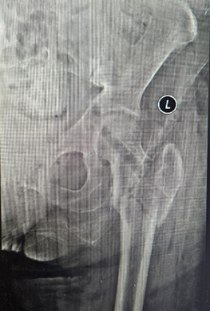
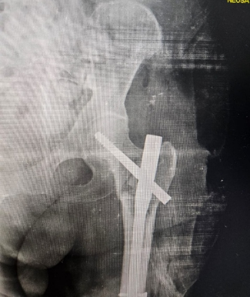
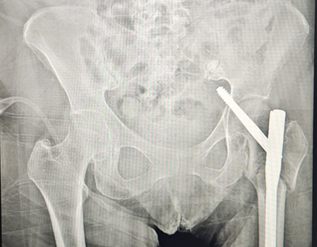
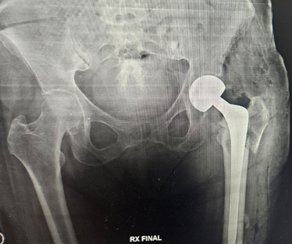
CUT-IN EM FRATURA TRANSTROCANTÉRICA FIXADA COM PFN: UM RELATO DE CASO
AUTOR PRINCIPAL: Douglas Bolsonelo¹
CO-AUTORES: Gabriel Ferrari Alves¹, Marcelo Horta Barbosa¹, Maurício da Silva Duarte², Laura Cella Machado², Marina Ottmann Boff³, Jean Zambeli da Silva², Carlos Guilherme Weissheimer Berwanger¹
1- Hospital Cristo Redentro (HCR)
2- Universidade do Vale do Rio dos Sinos (UNISINOS)
3- Pontifícia Universidade Católica do Rio Grande do Sul (PUCRS)
(
Introdução:
Fraturas transtrocantéricas do fêmur são comuns em idosos e geralmente tratadas com o haste intramedular proximal do fêmur (PFN). Apesar da eficácia, complicações como o cut-in — migração superomedial da lâmina para a cabeça femoral e articulação do quadril — podem ocorrer, causando dor, instabilidade e necessidade de nova cirurgia.
Objetivos primários e secundários:
Relatar um caso de cut-in após fixação com PFN, abordando o manejo adotado e os desfechos clínicos.
Materiais e Métodos:
Relato de caso baseado em análise retrospectiva de prontuário, exames de imagem, condutas clínicas e complementação com revisão da literatura.
Resultados:
Paciente feminina, 81 anos, deambuladora com bengala, sofreu queda da própria altura, apresentando dor e rotação externa do quadril esquerdo. Radiografia evidenciou fratura transtrocantérica, tratada com PFN 09x200 mm e parafuso deslizante 100 mm. Teve alta em quatro dias. Após 84 dias, retornou com dor intensa após nova queda; exame revelou cut-in. Indicou-se nova cirurgia. A radioscopia mostrou consolidação do fêmur proximal, optando-se inicialmente apenas pela retirada. Com piora clínica, foi realizada artroplastia total do quadril com fixação do grande trocanter.
Discussão:
O cut-in é uma falha mecânica rara, associada à baixa densidade óssea e à má distribuição de cargas. O caso destaca a importância da escolha adequada do implante, da técnica cirúrgica e do seguimento pós-operatório cuidadoso.
Conclusão:
Complicações como o cut-in exigem abordagem individualizada e atuação multidisciplinar. A intervenção oportuna permitiu recuperação funcional satisfatória e melhora da qualidade de vida.
REFERÊNCIAS:
Zhang W, Antony Xavier RP, Decruz J, Chen YD, Park DH. Risk factors for mechanical failure of intertrochanteric fractures after fixation with proximal femoral nail antirotation (PFNA II): a study in a Southeast Asian population. Arch Orthop Trauma Surg. 2021 Apr;141(4):569-575. doi: 10.1007/s00402-020-03399-2. Epub 2020 Apr 15. PMID: 32296964.
2. Yam M, Kang BJ, Chawla A, Zhang W, Way LG, Xavier RPA, Park DH, Yeo NEM, Howe TS, Kwek EBK. Cephalomedullary blade cut-ins: a poorly understood phenomenon. Arch Orthop Trauma Surg. 2020 Dec;140(12):1939-1945. doi: 10.1007/s00402-020-03439-x. Epub 2020 Apr 7. PMID: 32266516.
Figura 1: Raio-X da fratura no momento da chegada
Figura 2: Raio-X final de cirurgia de PFN
Figura 3: Raio-X diagnóstico do Cut-in
Figura 4: Raio-X final artroplastia de quadril

Slide 16

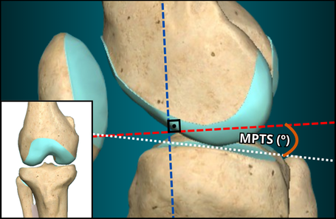
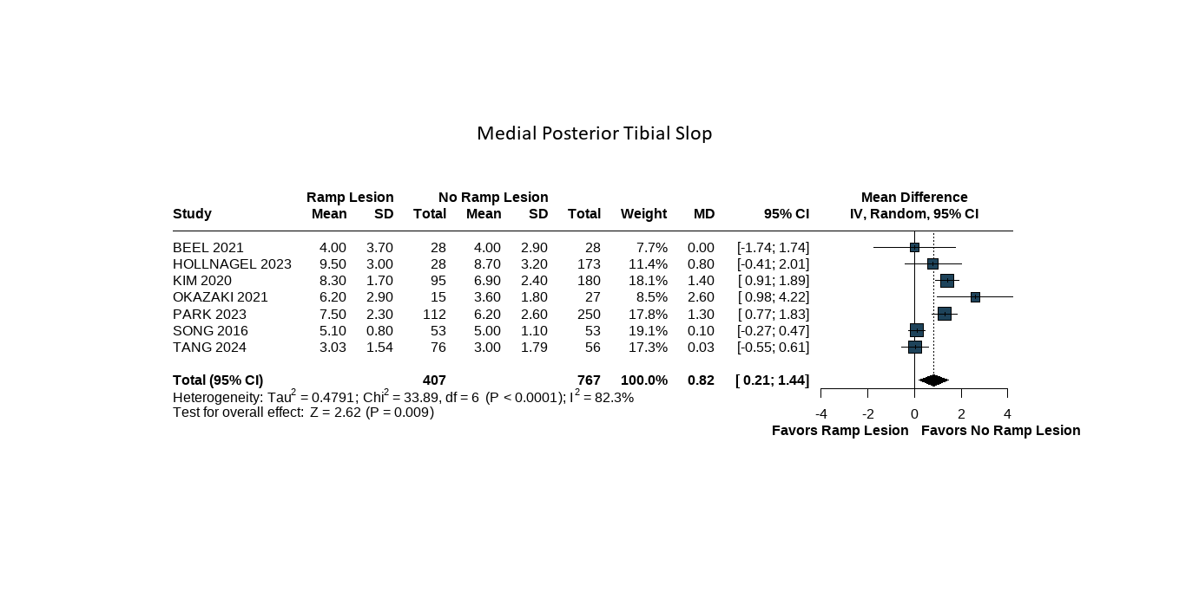
Fatores de Risco Anatômicos para Lesão em Rampa em Ruptura do Ligamento Cruzado Anterior: Uma Revisão Sistemática e Meta-Análise
João Victor Alves Alencar¹; Pedro Lucas Alves Alencar¹; Ana Flávia Figueiredo Paro Piai¹; Ricardo Figueiredo Paro Piai¹; Marcelo Rodrigues Torres²
¹ Estudante na Faculdade de Medicina, Universidade Federal de Goiás, Goiânia, Goiás, Brasil. ² Médico no Hospital Israelita Albert Einstein
INTRODUÇÃO
As lesões na junção meniscocapsular do corno posterior do menisco medial, conhecidas como lesão em rampa, são comuns após lesões do ligamento cruzado anterior (LCA). Contudo, o impacto da anatomia do joelho no surgimento da lesão em rampa em indivíduos com LCA rompido ainda permanece incerto.
OBJETIVOS PRIMÁRIOS E SECUNDÁRIOS
Investigar fatores de risco anatômicos do joelho para desenvolvimento da lesão em rampa em pacientes com ruptura do LCA.
Medida do Slope Tibial Posterior Medial (MPTS)
MATERIAIS E MÉTODOS
DISCUSSÃO
Foram realizadas buscas sistemáticas nas bases de dados PubMed, Embase e Cochrane por estudos que comparassem os fatores de risco entre pacientes com e sem lesão em rampa na presença de LCA rompido. A heterogeneidade entre os estudos foi avaliada usando o valor de I², e um modelo de efeitos aleatórios foi adotado para calcular as diferenças médias (MDs) e os seus intervalos de confiança (CI) de 95%.
MPTS E MMS elevados são fatores de risco relevantes para o surgimento da lesão em rampa em pacientes com LCA rompido.
CONCLUSÃO
A anatomia do joelho influencia a lesão em rampa, especialmente slopes íngremes.
REFERÊNCIAS BIBLIOGRÁFICAS
RESULTADOS
1. Beel W et al. Knee Surg Sports Traumatol Arthrosc. 2022;30(1):184–91.
2. Hollnagel KF et al. Am J Sports Med. 2023;51(6):1506–12.
3. Kim SH et al. Am J Sports Med. 2020;48(7):1673–81.
4. Okazaki Y et al. Asia Pac J Sports Med Arthrosc Rehabil Technol. 2021;24:23–8.
5. Park YB et al. Am J Sports Med. 2023;51(1):107–18.
6. Song GY et al. Am J Sports Med. 2016;44(8):2039–46.
7. Tang Z et al. Insights Imaging. 2024;15(1):133.
Em uma análise de 7 estudos, incluíram-se 767 pacientes. O Slope Tibial Posterior Medial (MPTS) (MD 0.82; 95% CI 0.21 – 1.44; P<0.01; I² = 82.3%) e o Slope Meniscal Medial (MMS) (MD 1.04; 95% CI 0.43 – 1.65; P<0.01; I² = 80.8%) se mostraram associados com a presença da lesão em rampa.
O Slope Tibial Posterior Medial elevado está associado a maiores chances de lesão em rampa em pacientes com LCA rompido.

Slide 17

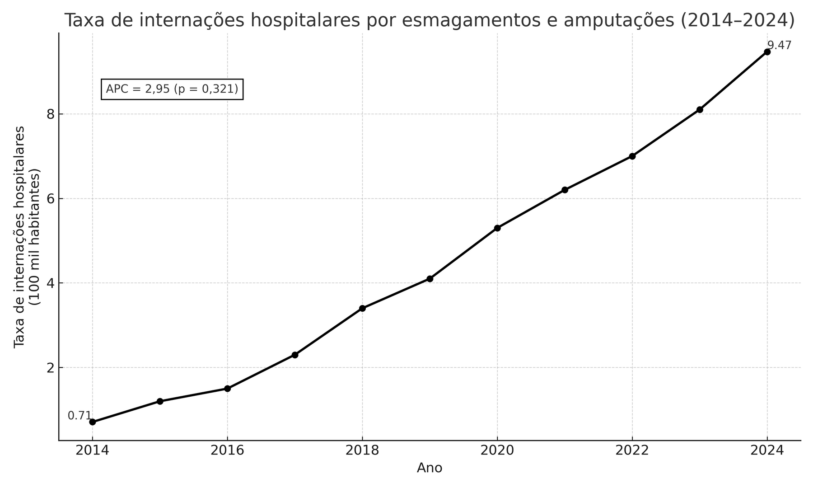
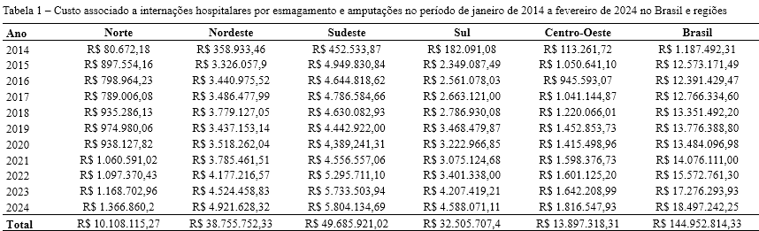

PADRÃO TEMPORAL DE INTERNAÇÕES HOSPITALARES POR ESMAGAMENTO/AMPUTAÇÕES E CUSTOS ASSOCIADOS NO
BRASIL, 2014-2024
Vicente Morales Ribeiro¹; Giovanna Cristina Gonçalves Camacho¹; Daniel Leal De Carli¹; Hermes Estevam Torega Celkevicius²; Rebecca Fantuzzi¹; Pedro Dal’Pupo Coldebella¹; Franciele Cascaes da Silva¹
Universidade do Sul de Santa Catarina (UNISUL) ¹; Centro Universitário da Serra Gaucha(FSG) ²;
Introdução
Esmagamentos e amputações são atrelados a quedas, acidentes veiculares e trabalhos que envolvam máquinas pesadas. Essas situações causam dor e sofrimento psicológico à população acometida.
Objetivos
Analisar o padrão temporal de internações hospitalares por esmagamentos e amputações no Brasil no período de 2014-2024 e compreender os custos associados.
Métodos
Figura 1 – Padrão temporal de internações hospitalares por esmagamento e amputações no Brasil (2014-2024)
Estudo ecológico de séries temporais com dados obtidos do Sistema de informações Hospitalares do SUS. Tendência analisada por modelo de regressão do joinpoint. Annual percentage change (APC) e average annual percentage change (AAPC), com intervalo de confiança 95%.
Resultados
Conclusão
Analisadas 175.919 internações hospitalares por esmagamentos e amputações no Brasil no período de 2014 a 2024. A taxa de internação hospitalar manteve-se entre 0,71 casos/100 mil hab. (2014) e 9,47/100 mil hab. (2024). Padrão estabilidade (APC= 2,95; IC95%= -3,48 e 10,72; p= 0,321) durante o período analisado. Valor total das internações hospitalares R$ 144.952.814,33. Taxa de mortalidade manteve-se entre 0,02 óbitos/ 100 mil hab. (2014) e 0,15/ 100 mil hab. (2024) com padrão estabilidade (APC= 0,66; IC95%= -6,06; 8,39; p= 0,752) no período analisado. Discussão: Notou-se um padrão de aumento significativo da mortalidade de 93,19% ao ano na região norte entre o período de 2014-2016 (IC95%= -23,55 e 196,09; p<0,001). A região sudeste teve maior custo R$ 49.685.921,02 seguido da região nordeste R$ 38.755.752,33 (Tabela 1).
Houve aumento significativo na taxa de internações por amputações e esmagamentos em todo território nacional. Os motivos proeminentes são as quedas por lesões traumáticas e a falha do atendimento público de saúde. É de extrema urgência garantir a mudança dessa realidade para que tais dados estatísticos não se perpetuem.
Referências Bibliográficas
Carvalho MS, Oliveira FS, Moura RCP, Sousa PHDA, Barros AGA, Vieira CP, et al. Perfil epidemiológico das internações por traumatismos nos membros superiores no Brasil entre 2010 e 2020. Fisioter Bras. 2025;26(1):141–7.
Cassiano BF, Andrade PFS, Silva LT, Marques AP. Perfil epidemiológico das internações hospitalares por traumatismos em membros superiores no Brasil. ABRAFITOS Rev Assoc Bras Fisioter Traumato-Ortop. 2021;2(1):29–35.
Bertolin TM. Internações hospitalares por fraturas: aspectos epidemiológicos e custos hospitalares [dissertação]. São Paulo: Universidade de São Paulo, Faculdade de Medicina; 2014.

Slide 18
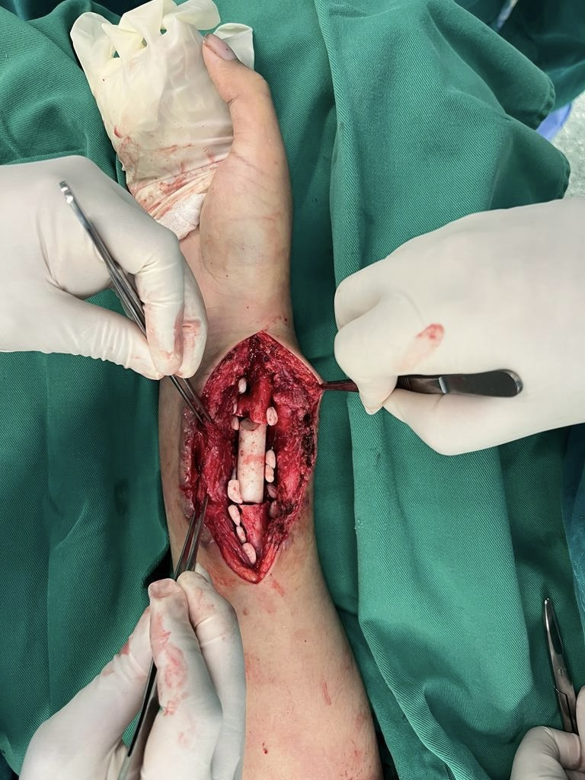
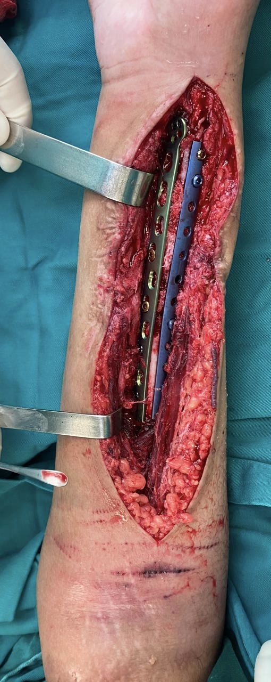

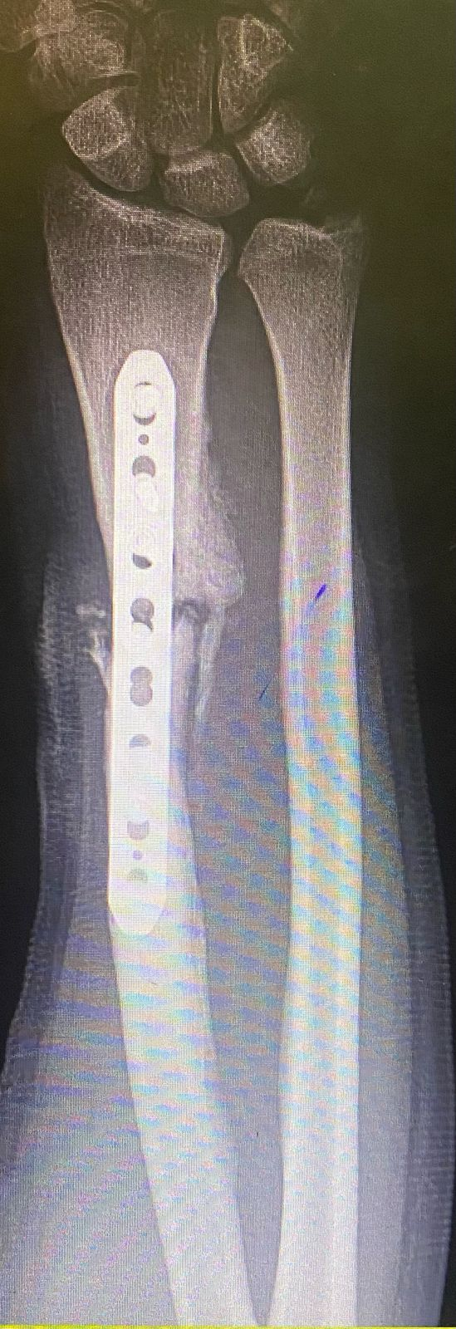
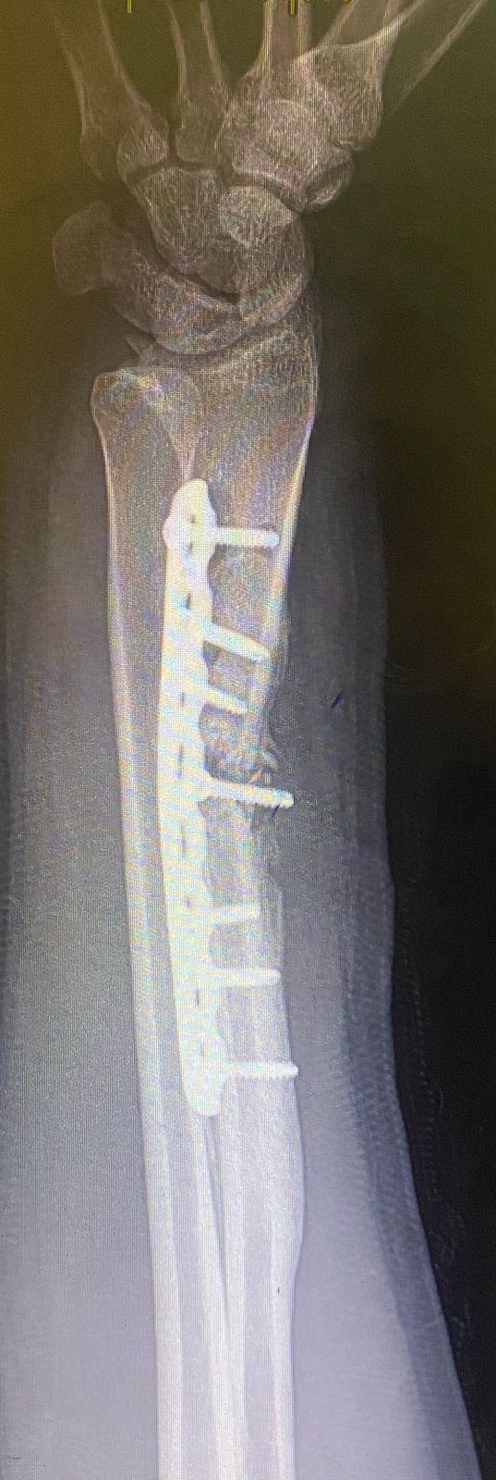
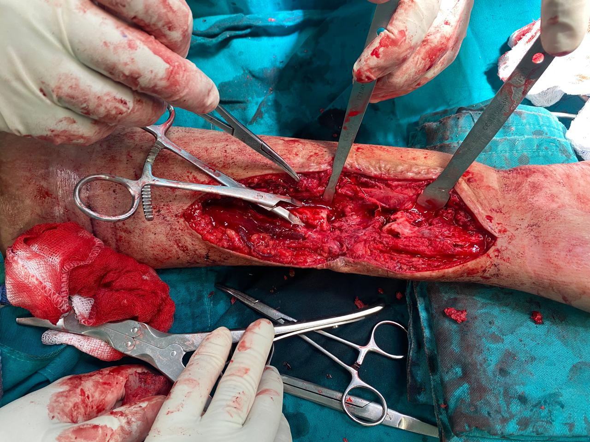
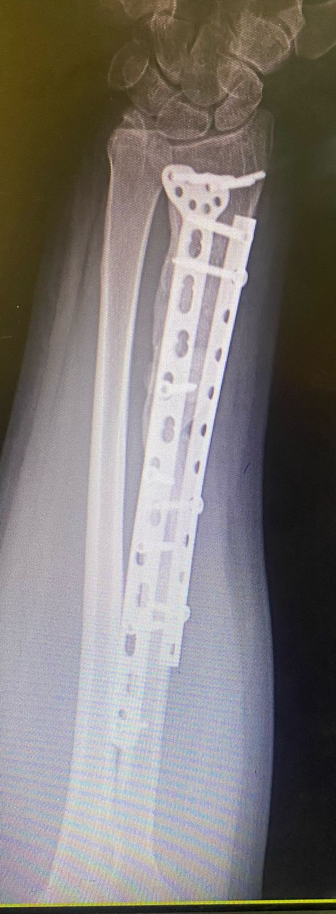
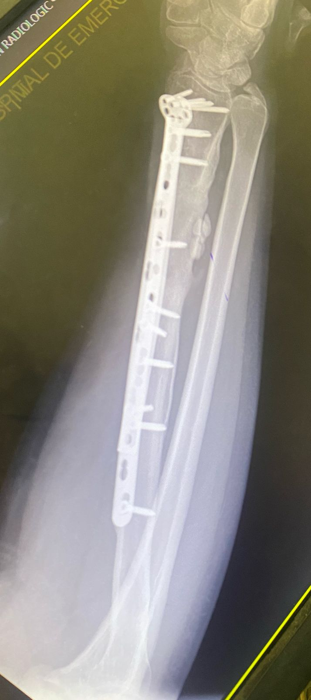
MANEJO DE DEFECTO OSEO CRITICO DE DIAFISIS DE RADIO: TECNICA DE MEMBRANA INDUCIDA DE MASQUELET + AUTOINJERTO ESTRUCTURAL TRICORTICAL. + FIJACION ORTOGONAL
Franklin. E. Marchan Bravo MD MScs
RESULTADOS
INTRODUCCIÓN
Se observo consolidacion completa del radio(Fig 4), presenta rangos articulares completos del codo, antebrazo y muñeca a los 2 años del pos operatorio(Fig 5).
Un defecto de "tamaño crítico" se considera al que no consolidara espontáneamente a pesar de la estabilización quirúrgica, requiriendo una intervención quirúrgica adicional.
En el 2010 Masquelet publico su tecnica para reconstruir defectos oseos, en la primera etapa se inserta un espaciador de cemento con antibiótico en el defecto. En la segunda etapa a las 6 a 8 semanas el espaciador se reemplaza con un autoinjerto de hueso esponjoso morcelizado y fijacion interna o externa.
(Fig 1)
(Fig 2)
(Fig 3)
(Fig 4)
(Fig 5)
MATERIAL Y METODO
Paciente masculino de 20 años de edad, con autismo de base de 1.90 cm de altura y 115 kilos de peso, quien a las 5 semanas de fijacion de la fractura de diafisis de radio. presenta dehiscencia de la herida operatoria, secrecion purulenta y aflojamiento del implante.(Fig 1)
Se aisla Stafilococus Aureus y se decide manejo de no union infectada con la tecnica de membrana inducida(Fig 2), a las 16 semanas de la primera etapa de masquelet se realiza la 2da etapa rellenandose el defecto oseo con injerto estructural tricortical de cresta iliaca y fijacion ortogonal del defecto(Fig 3).
DISCUSION Y CONCLUSIONES
La tecnica de membrana inducida combinada con la colocacion de injerto estructural tricortical y fijacion ortogonal de defecto oseo de hasta 5cm es una alternativa mas para la reconstruccion de defectos grandes en una area como el antebrazo que es sometido a constante estrés con los movimientos de pronosupinacion, el aporte del injerto estructural y el constructo ortogonal le agregan mas estabilidad lo que que aumenta las opciones de consolidacion.
REFERENCIAS
1.- Schemitsch EH. Size Matters: Defining Critical in Bone Defect Size! J Orthop Trauma. 2017 Oct;31 Suppl 5:S20-S22. doi: 10.1097/BOT.0000000000000978. PMID: 28938386.
2.- Masquelet AC, Begue T. The concept of induced membrane for reconstruction of long bone defects. Orthop Clin North Am. 2010 Jan;41(1):27-37; table of contents. doi: 10.1016/j.ocl.2009.07.011. PMID: 19931050.

Slide 19
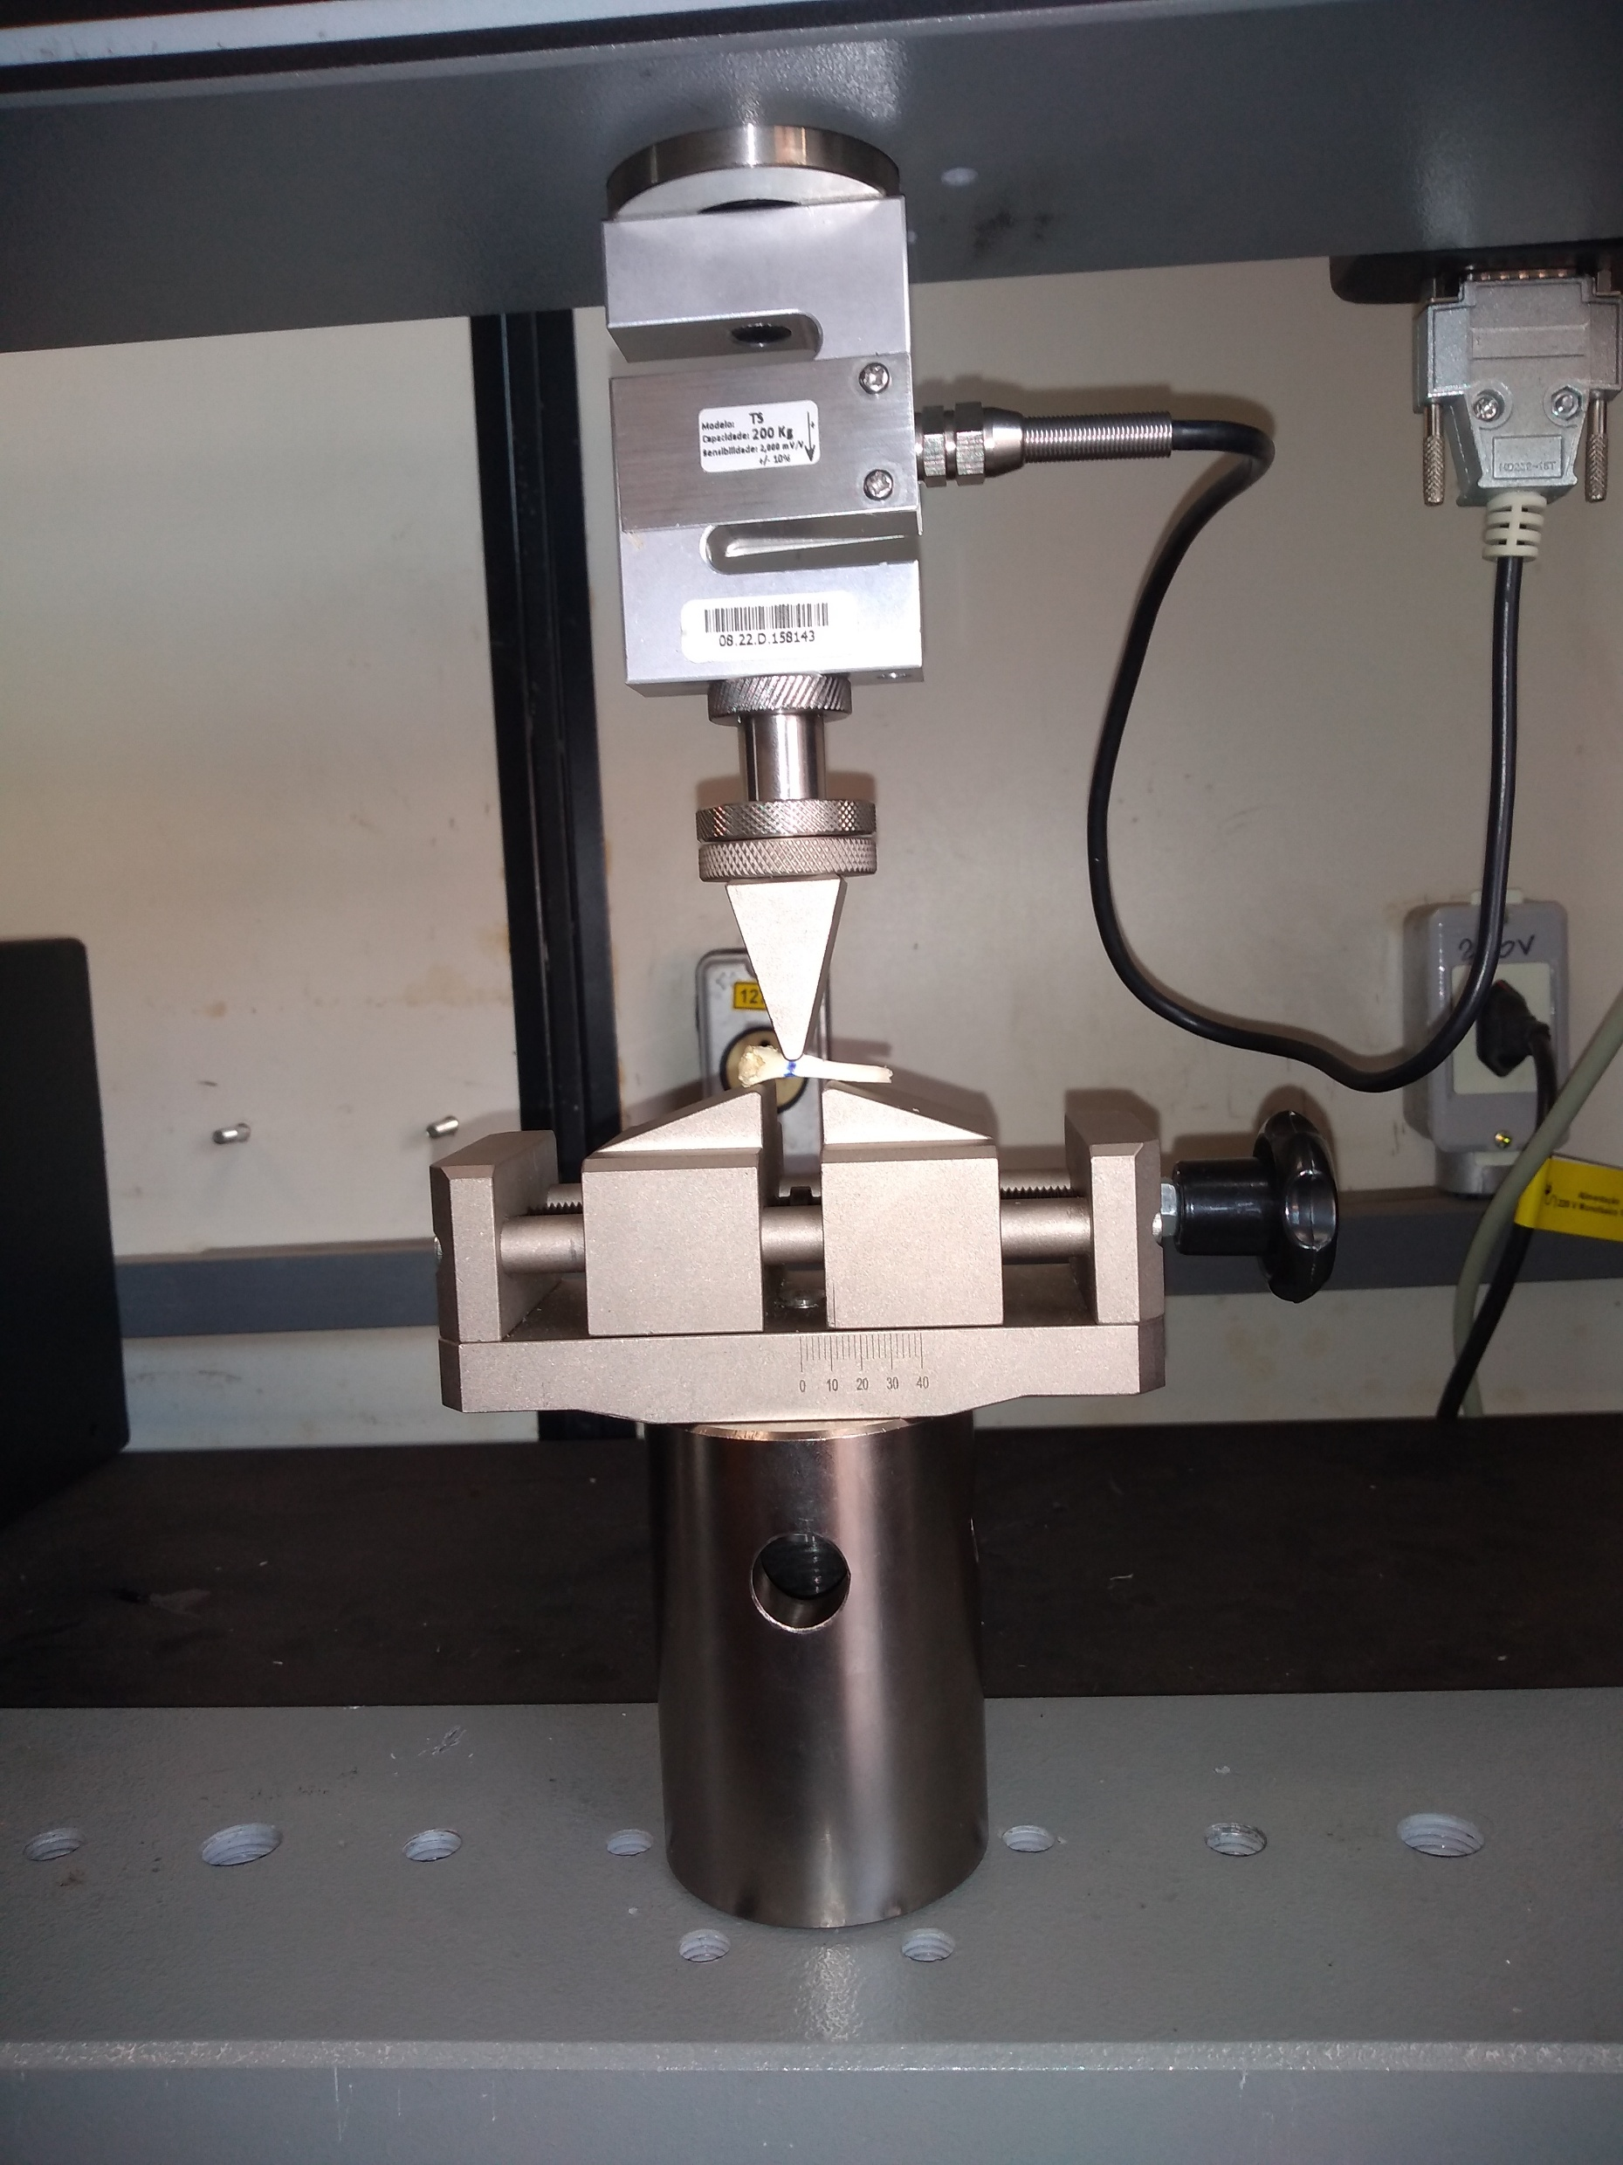
Correlação entre os critérios de RUST e os valores da força máxima obtidos em osteotomia da tíbia de ratos seguidos por 8 semanas para avaliar a consolidação
Ana Leticia P. Rubello*, Nilza Alzira Batista*, Ricardo Lenzi Mariolani*, André Andrade Lugnane**,, William D. Belangero**
Departamento de Ortopedia Reumatologia e Traumatologia da Faculdade de Ciencias Médicas** , Labimo*, Unicamp
Introdução
Tabela 1 apresenta os resultados de força máxima obtidos nos ensaios de flexão em três pontos de ambas as tíbias e a % do lado fraturado pelo normal e da avaliação final das radiografias pelo escore de RUST.
A consolidação da fratura da tíbia é geralmente diagnosticada pelo critério de RUST (Radiographic Union Scale for Tibial Fractures)². Este trabalho objetivou avaliar experimentalmente se o critério RUST pode identificar a consolidação em osteotomia metafisio-diafisária de tíbia de rato.
Rato | F_{max operado} | F_{max integro} | F_{max-oper}/F_{max-int} | RUST
1 | 145,3 | 182,8 | 79,5% | 9
2 | 208,6 | 182,7 | 114,2% | 10
3 | 124,7 | 169,4 | 73,6% | 12
4 | 166,3 | 153,8 | 108,1% | 12
5 | 167,6 | 218,1 | 76,8% | 12
7 | 66,7 | 108,7 | 61,4% | 11
8 | 142,7 | 181,4 | 78,7% | 10
9 | 136,6 | 154,7 | 88,3% | 10
11 | 184 | 198,8 | 92,6% | 10
12 | 84,9 | 181,7 | 46,7% | 10
13 | 44,6 | 186 | 24,0% | 10
14 | 99,1 | 148,2 | 66,9% | 12
15 | 137,7 | 168,1 | 81,9% | 11
16 | 132,3 | 200,6 | 66,0% | 11
17 | 172,1 | 244,1 | 70,5% | 10
19 | 100,5 | 195,8 | 51,3% | 9
20 | 179,4 | 196,1 | 91,5% | 11
21 | 219,1 | 193,4 | 113,3% | 12
25 | 82,9 | 212,4 | 39,0% | 12
26 | 153,9 | 183,3 | 84,0% | 12
27 | 82,2 | 245,3 | 33,5% | 12
28 | 103,6 | 143,9 | 72,0% | 11
30 | 94,6 | 190,3 | 49,7% | 10
31 | 120,3 | 148,8 | 80,8% | 10
32 | 134,6 | 139,1 | 96,8% | 11
33 | 150,7 | 176,5 | 85,4% | 12
34 | 203,5 | 199,9 | 101,8% | 11
35 | 120,4 | 185,5 | 64,9% | 10
36 | 100,6 | 167,2 | 60,2% | 11
37 | 115,2 | 123,8 | 93,1% | 12
38 | 110 | 169,5 | 64,9% | 12
39 | 111 | 127,9 | 86,8% | 11
40 | 112,4 | 184,1 | 61,1% | 12
41 | 128,6 | 147,8 | 87,0% | 12
42 | 116,5 | 153,5 | 75,9% | 12
43 | 100 | 173,3 | 57,7% | 12
44 | 144,4 | 167,4 | 86,3% | 12
45 | 19,3 | 183,9 | 10,5% | 11
Metodologia
Quarenta e cinco ratos Wistar foram submetidos a osteotomia proximal da tíbia direita, fixada com fio de Kirschner de 0,8 mm.
Após eutanásia com 8 semanas as tíbias foram radiografadas em duas incidências ortogonais com equipamento digital veterinário, com distância foco-filme de 72 cm.
A seguir, tanto as tíbias operadas quanto as contralaterais íntegras foram desarticuladas a nível do joelho e submetidas a ensaio mecânico de flexão em três pontos em máquina universal de ensaios Intermetric modelo IM-100 (Figura 1). Durante o ensaio mediu-se a força máxima suportada em cada tíbia (operada e não operada) e em seguida calculou-se a relação entre elas em porcentagem. Por este critério, a osteotomia foi considerada consolidada quando a força máxima do lado operado foi maior do que 80% do lado não-operado.
As radiografias foram pontuadas, de forma cegada, segundo o critério de RUST (Radiographic Union Scale for Tibial Fractures) por cinco especialistas no Trauma Ortopédico, que atribuíram a cada osteotomia pontuação entre 4 e 12, segundo o critério de RUST. Foram consideradas as notas idênticas mais frequentes dos cinco. A osteotomia foi considerada consolidada quando o escore RUST era maior ou igual a 10.
Analisou-se, pelo teste de Pearson, as correlações entre F_{max-operado}/F_{max-integro} (%) de cada animal versus o respectivo escore RUST, e pelo teste do Chi-quadrado, a associação entre as variáveis categóricas “consolidado” e “não consolidado” determinadas pela razão de forças (consolidado para F_{max-operado}/F_{max-integro} > 80%) versus consolidado de acordo com RUST ≥ 10, (α = 0,05).
Discussão
Observou-se grande discrepância na distribuição de F_{max-operado}/F_{max-integro} (%) versus escore RUST (coeficiente de correlação de Pearson =-0,12). No entanto, quando se correlacionou as categorias (consolidado e não consolidado) com a % de Fôrça max. (teste do Chi-quadrado; p < 0,05) foi observado que nos animais com mais de 80% de Força Max. a frequência de RUST >=10 foi significativamente maior (p=0,02) indicando que este critério foi suficiente para o diagnóstico da união. Este encontro esta de acordo com outros estudos experimentais em animais de pequeno porte 1,4 e em ovelhas3.
Conclusão
Figura 1: Montagem para o ensaio de flexão em três pontos da tíbia do rato.
Em valor absoluto, o critério de RUST não identificou o estado de consolidação, entretanto quando consideraram-se as categorias consolidado e não consolidado esse critério foi capaz de identificar as tíbias que suportaram mais de 80% de força max.
Resultados
Referencias
Dos 45 animais operados foram obtidas 90 radiografias e sete foram descartados por apresentarem sinais de infecção ou cirurgia inadequada.
1-Fiset S. et a. lExperimental Validation of the Radiographic Union Score for Tibial Fractures (RUST) Using Micro-Computed Tomography Scanning and Biomechanical Testing in an in-Vivo Rat Model.
2-The radiographic union scale in tibial fractures: reliability and validity.Kooistra BW, et al. J Orthop Trauma. 2010. PMID: 20182243
3-Litrenta J, Tornetta P 3rd, Ricci W, Sanders RW, OʼToole RV, Nascone JW, Faber H, Wilson D. In vivo correlation of radiographic scoring (Radiographic Union Scale for Tibia Fractures) and biomechanical data in a sheep osteotomy model: can we de ne union radiographically? J Orthop Trauma. 2017 Mar;31(3):127-30.
4-Tawonsawatruk T, Hamilton DF, Simpson AH. Validation of the use of radiographic fracture-healing scores in a small animal model. J Orthop Res. 2014 Sep; 32(9):1117-9. Epub 2014 Jun 4.

Slide 20
Análise epidemiológica dos pacientes diagnosticados com Osteomielite no estado do Tocantins durante os anos de 2021 a 2024.
Vinicius Barroso de Sousa ¹, Amanda Regina Carneiro Cazarotto ¹, Amilly Vivian Santos Silva Fonseca ¹, Ana Carolini Martins de Sá e Silva ¹, André Luiz Fonseca Aguiar ¹, Anna Maria Bringel de Castro Cruz ¹, Bruno Nunes Arruda ¹, Walter Helene Nunes Cazarotto ¹, Eduardo Victor Rocha Diniz ¹, Frederico Rodrigues Tauhata ¹, Gabrielle Carvalho Hendges ¹, Giovanna Milhomen Costa Ferreira ¹, Guilherme Henrique Dourado de Oliveira ¹, Gustavo Endrigo de Fabris Sgarbossa¹
Introdução
A osteomielite é uma condição inflamatória e infecciosa que acomete o tecido ósseo, geralmente causada por agentes bacterianos, podendo se apresentar em formas agudas ou crônicas. Seu desenvolvimento está associado à invasão do osso por microrganismos, seja por disseminação hematogênica, contiguidade a focos infecciosos adjacentes ou após traumas e procedimentos cirúrgicos.
Resultados
Entre 2022 e 2024, foram registradas 288 internações por osteomielite no segundo ano de atendimento, com 2023 apresentando o maior número de casos e 2024 o menor, indicando uma redução ao longo do período. Adultos entre 20 e 59 anos foram os mais afetados, com destaque para a faixa de 30 a 39 anos, que concentrou a maior proporção de internações, possivelmente devido à maior exposição a traumas ou procedimentos cirúrgicos que podem predispor à infecção óssea. Crianças menores de 5 anos e idosos acima de 80 anos apresentaram os menores números, sugerindo menor incidência ou subnotificação nesses grupos. Quanto ao sexo, homens predominaram, com 217 internações contra 71 de mulheres, sendo 2023 o ano com maior disparidade.
Metodologia
Trata-se de um estudo epidemiológico quantitativo, observacional e retrospectivo, baseado na análise de informações obtidas do Departamento de Informática do Sistema Único de Saúde (DATASUS) por meio do site do Ministério da Saúde.
Conclusão
Os dados indicam que a osteomielite afeta principalmente adultos jovens e de meia-idade, com maior incidência entre 30 e 39 anos, e predomina em homens, possivelmente devido a traumas ou procedimentos cirúrgicos. A redução de internações ao longo dos anos sugere melhorias no manejo ou prevenção, mas a concentração em homens e adultos reforça a necessidade de estratégias preventivas focadas nesse grupo.
Referências Bibliográficas
-Departamento de Informática do SUS (DATASUS). Morbidade Hospitalar do SUS – por local de internação.
Disponível em: http://www.datasus.gov.br Acesso em: maio de 2025.
-Ministério da Saúde. Secretaria de Vigilância em Saúde. Indicadores de Saúde: conceitos e aplicações. 2ª ed. Brasília: Ministério da Saúde, 2021.

